Slide 1
VETORES E MATRIZES

Slide 2
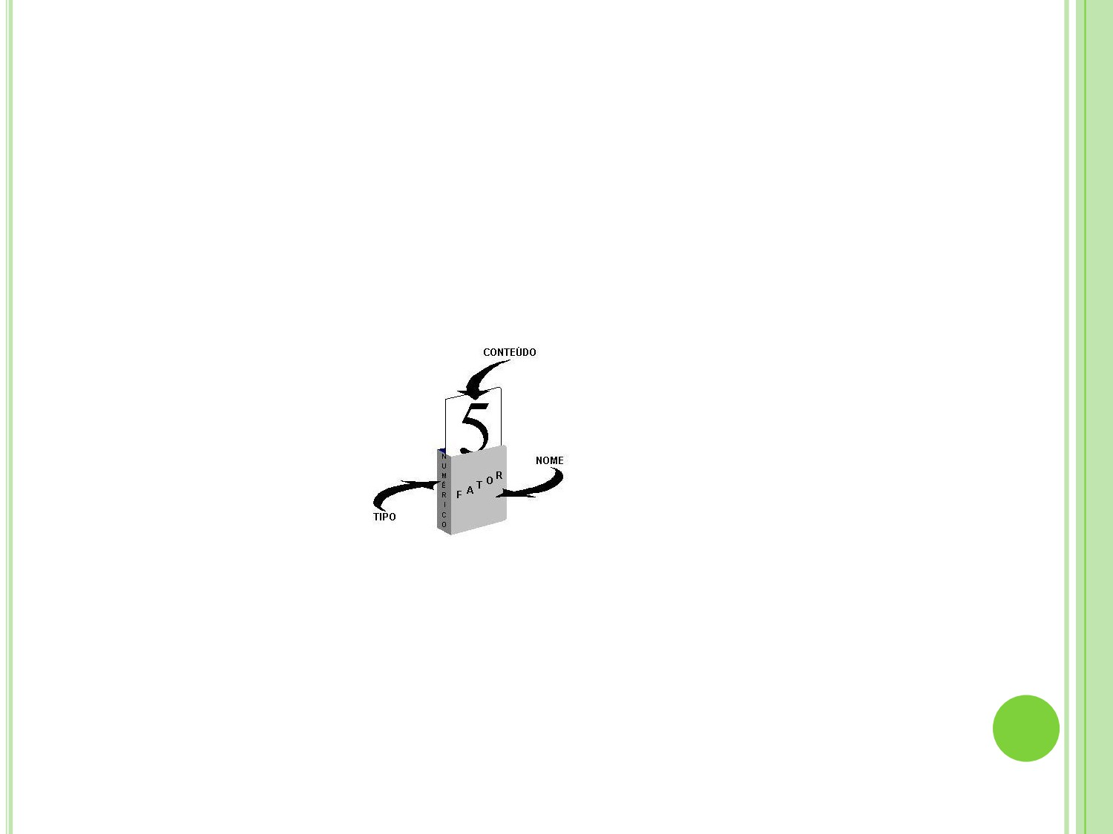
INTRODUÇÃO
○ Variável
 Analogia: uma caixa, na qual você pode dar o nome que lhe achar conveniente, e guardar o conteúdo que desejar
○ Possui um tipo (caractere, lógico, inteiro ou real)  O valor dentro da “caixa” que pode ser alterado de acordo com a execução do algoritmo

Slide 3
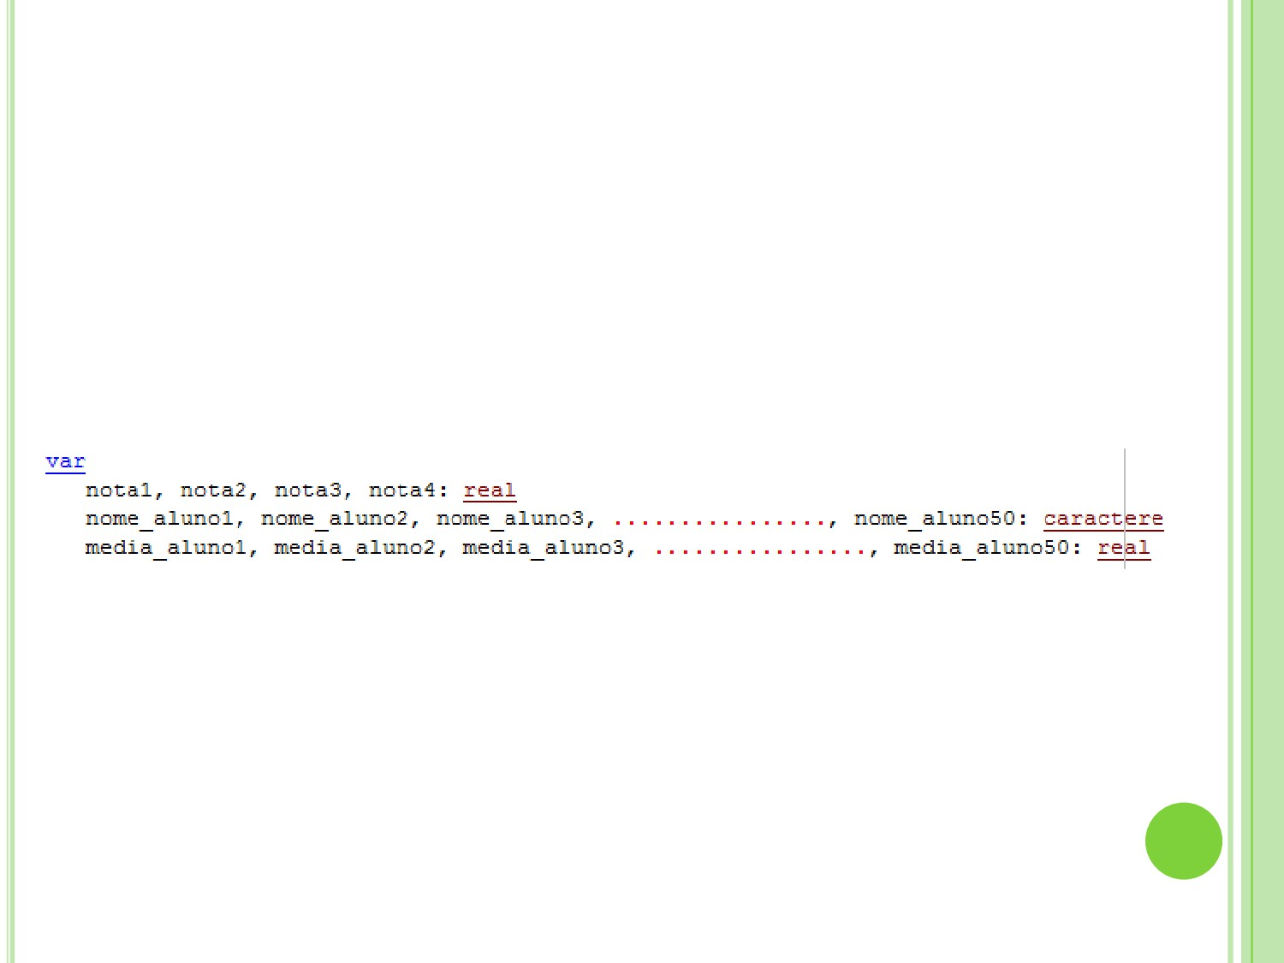
INTRODUÇÃO
○ Agora imagine como ficaria na declaração de variáveis, declarando uma a uma, as 50 variáveis para o nome,
depois as variáveis para as médias de cada aluno...

Slide 4
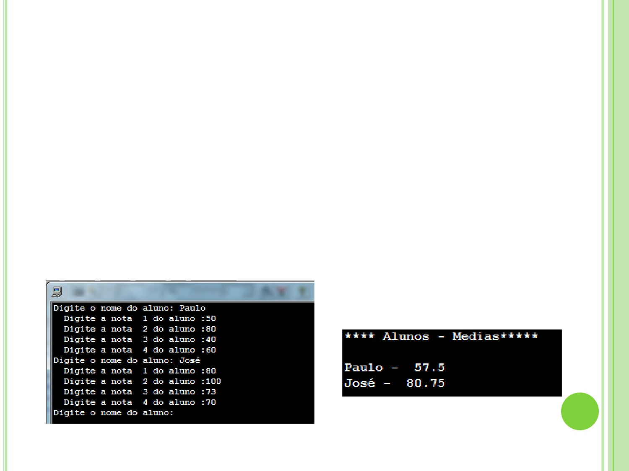
INTRODUÇÃO
○ O problema começa quando se precisa declarar várias variáveis para atender a um fim.
○ PROBLEMA: Receber o nome e as 4 notas de 50
alunos de uma escola, e depois listar o nome de cada aluno junto com sua média.

Slide 5
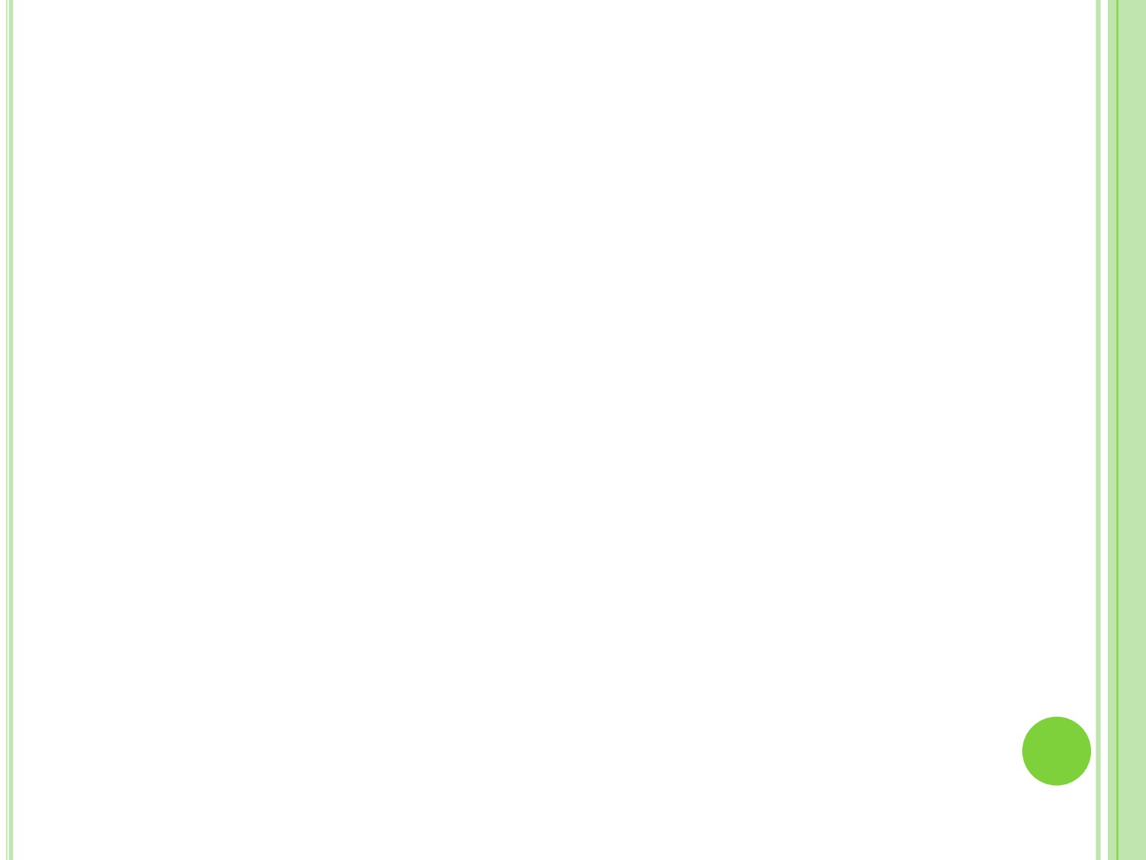
VETORES
○ Em casos como esse que é útil a utilização da estrutura de dados conhecida como vetor
○ Um vetor é uma espécie de caixa com várias divisórias para armazenar coisas (dados)
 É uma variável que pode armazenar vários valores

Slide 6
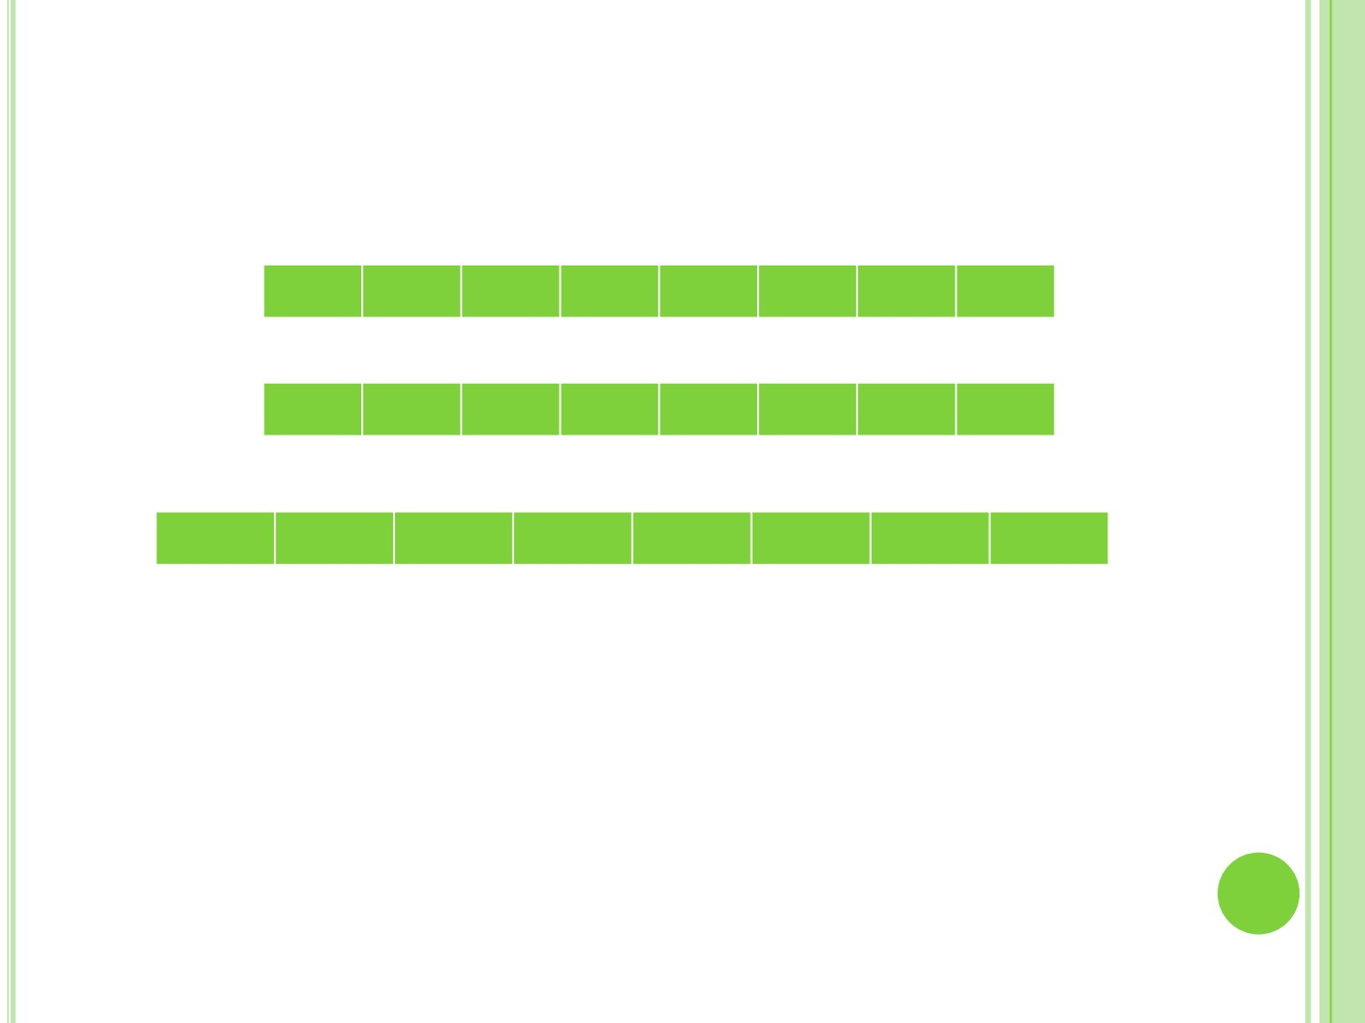
VETORES
meuVetor
medias
10
40
8
26
70
73
nomes
Paulo José Maria Ricardo

Slide 7
VETORES
○ Os vetores são definidos pelo tipo de dados que eles devem armazenar e a quantidade de
posições
○ Exemplo:
 Vetor de 8 posições para armazenar números reais  Vetor de 40 posições para armazenar caracteres  Os vetores são estruturas homogêneas.
 Ex: um vetor de inteiros só armazena dados do tipo inteiro

Slide 8
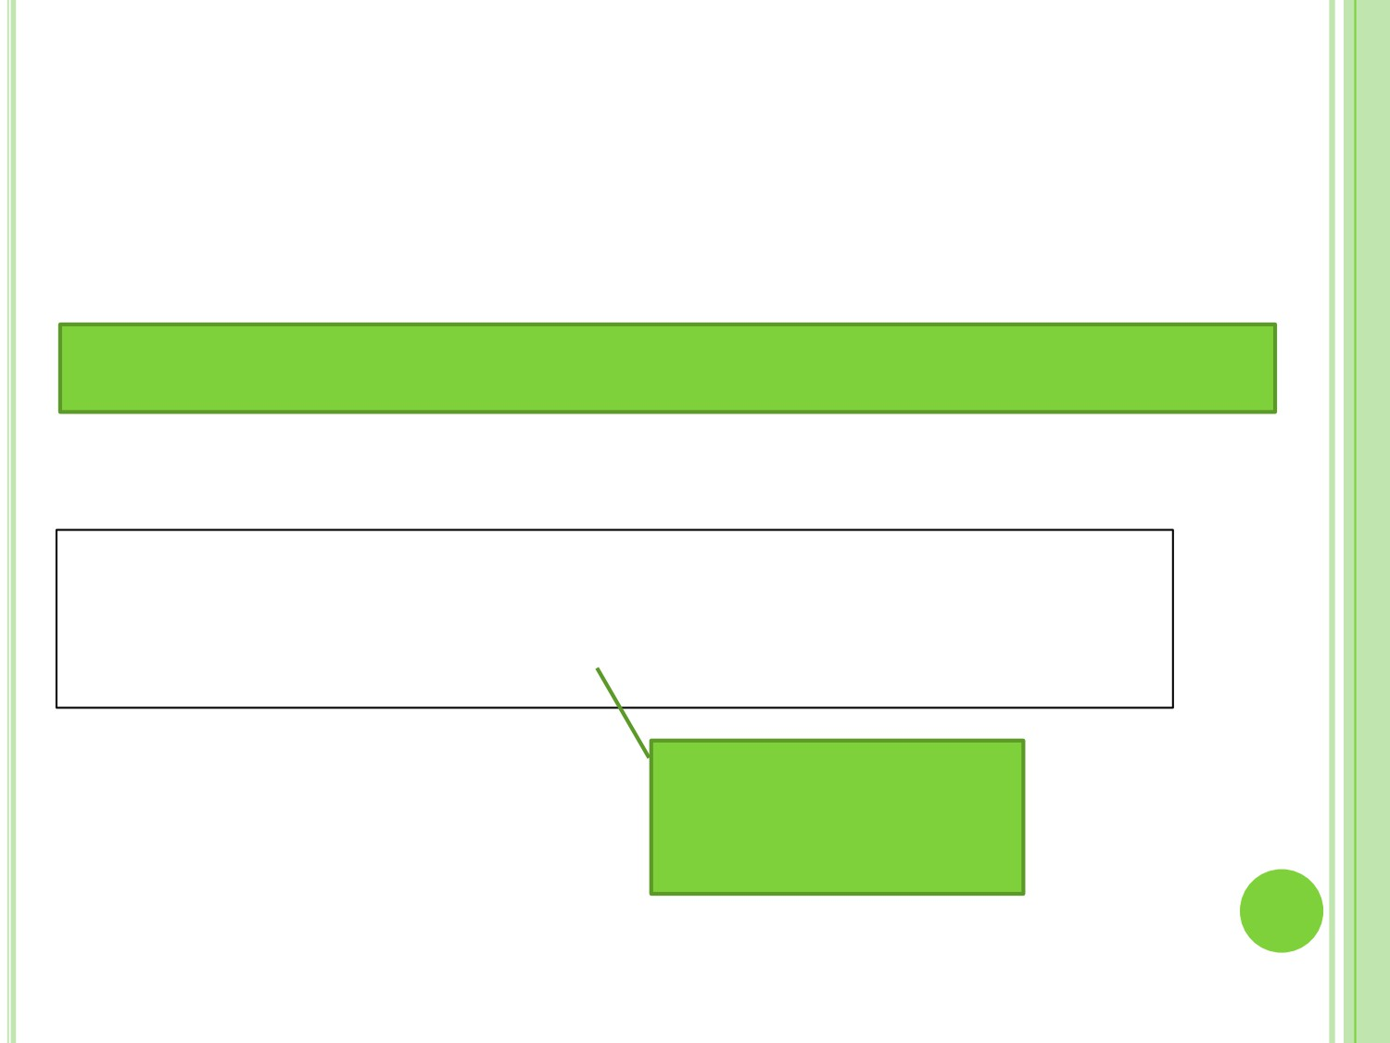
SINTAXE NO VISUALG
○ Declaração:
<nome_variavel>: vetor [posInicial..posFinal] de <tipo>
○ Exemplo:
algoritmo “exemplo_vetores” var
nome_alunos: vetor [1..50] de caractere media_alunos: vetor [1..50] de real inicio
Note que são apenas DOIS PONTOS!

Slide 9
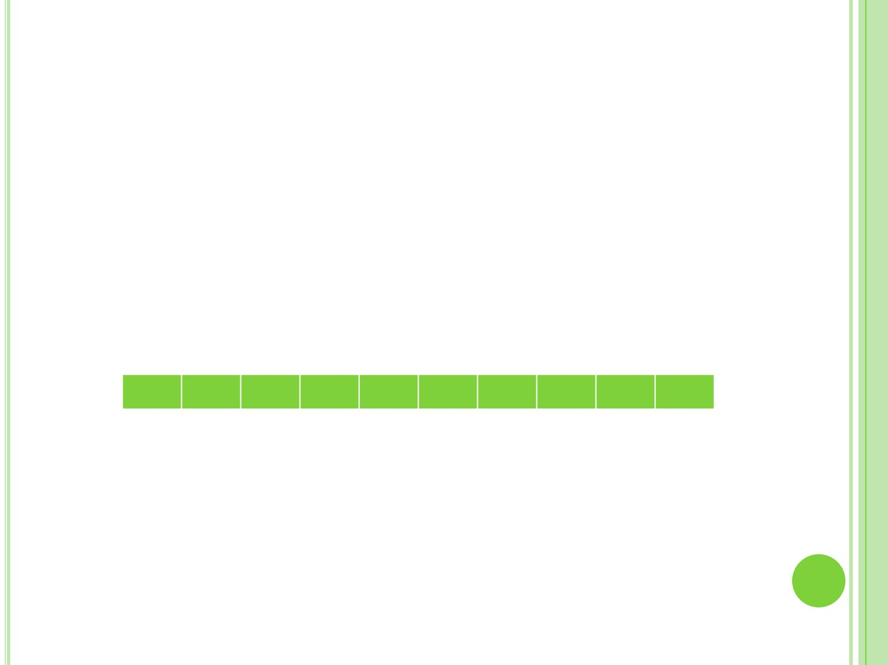
SINTAXE NO VISUALG
○ Preenchendo e acessando um vetor
 As posições dos vetores são identificadas por índices  Um vetor de 10 posições, por exemplo pode ser representado da seguinte forma:
1
2
3
4
5
6
7
8
9
10

Slide 10
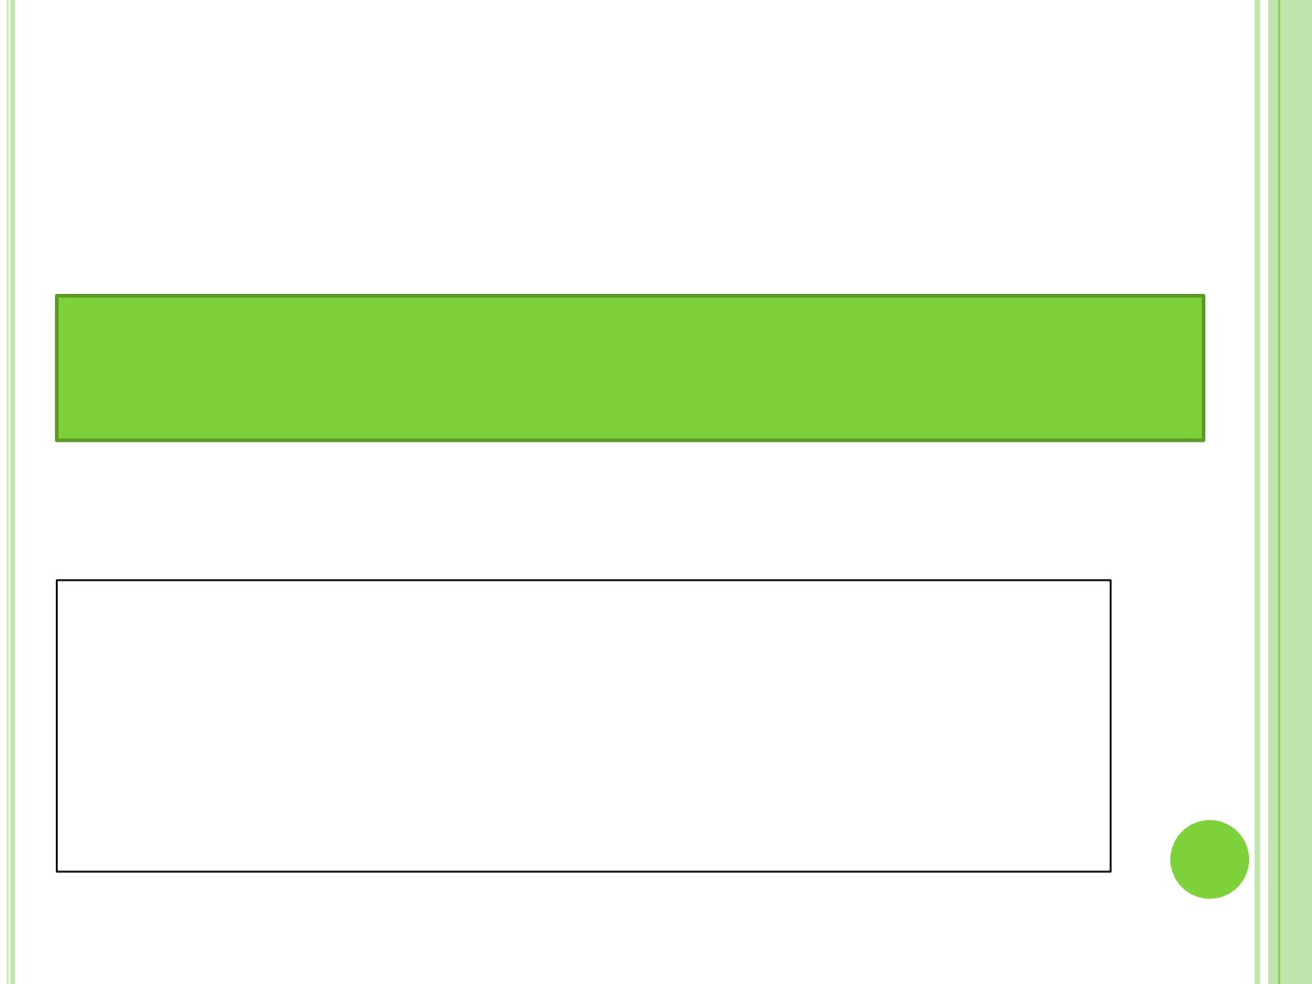
SINTAXE NO VISUALG
○ Atribuição
<nome_variavel> [<posicao>] ← <valor> <nome_variavel> [<posicao>] := <valor> leia(<nome_variavel> [<posicao>])
○ Exemplo:
algoritmo “exemplo_vetores” var
nome_alunos: vetor [1..50] de caractere media_alunos: vetor [1..50] de real inicio
nome_alunos[1] ← “Pedro” leia(nome_alunos[2]) nome_alunos[3] := “Joana”
media_alunos[1] := 8.5

Slide 11
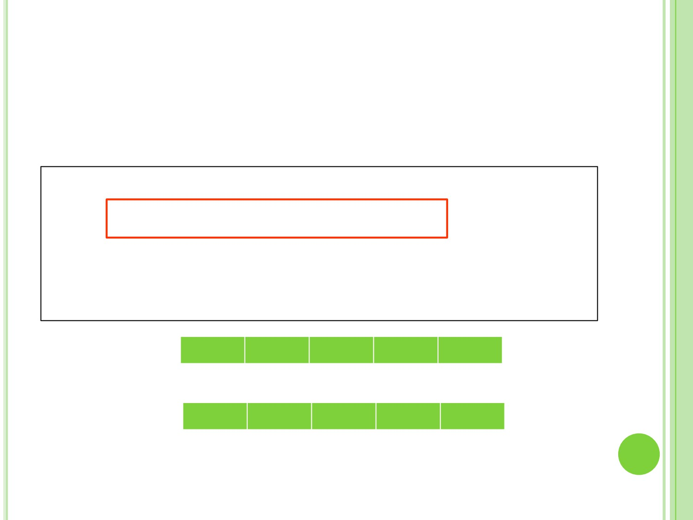
SINTAXE NO VISUALG
○ Exemplo:
algoritmo “exemplo_vetores” var
nome_alunos: vetor [1..50] de caractere media_alunos: vetor [1..50] de real inicio
nome_alunos[1] ← “Pedro” leia(nome_alunos[2]) nome_alunos[3] := “Joana” media_alunos[1] := 8.5
nome_alunos
1
2
3
4
media_alunos
1
2
3
4

Slide 12
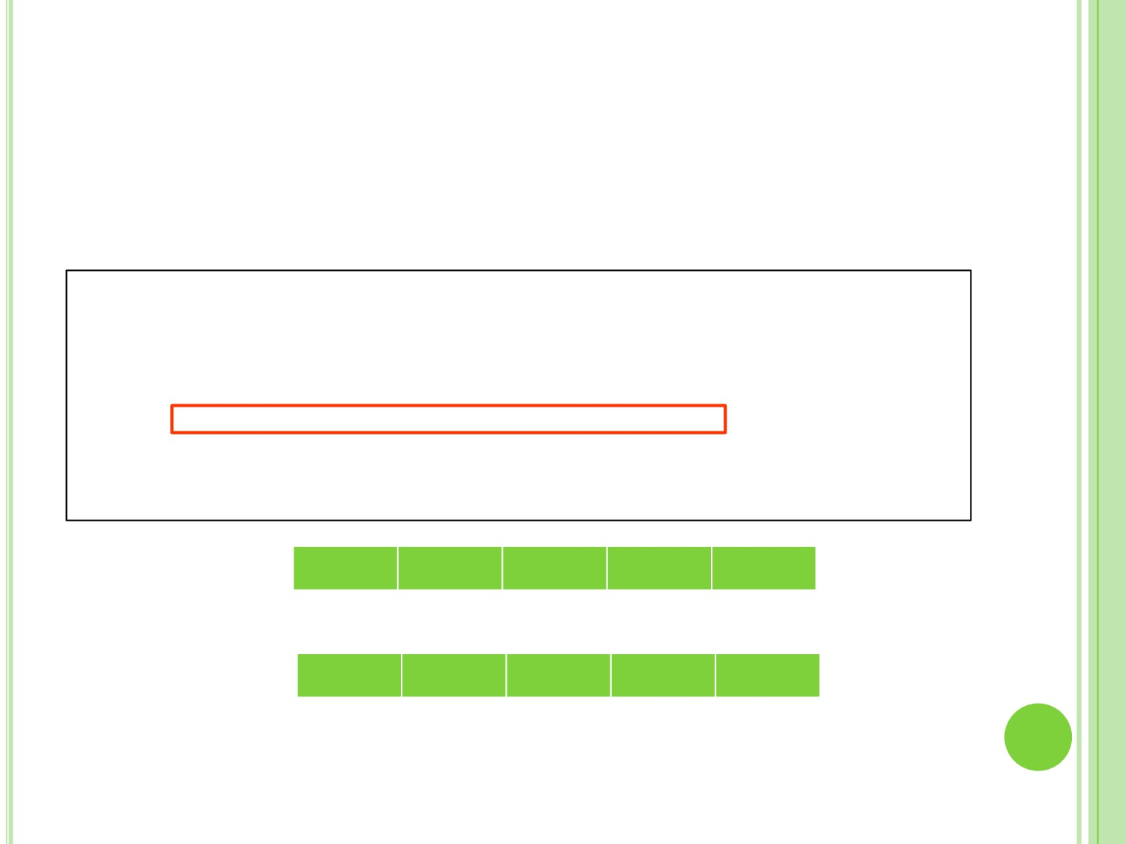
SINTAXE NO VISUALG
○ Exemplo:
algoritmo “exemplo_vetores” var
nome_alunos: vetor [1..50] de caractere media_alunos: vetor [1..50] de real inicio
nome_alunos[1] ← “Pedro” leia(nome_alunos[2]) nome_alunos[3] := “Joana” media_alunos[1] := 8.5
nome_alunos
Pedro
1
2
3
4
media_alunos
1
2
3
4

Slide 13
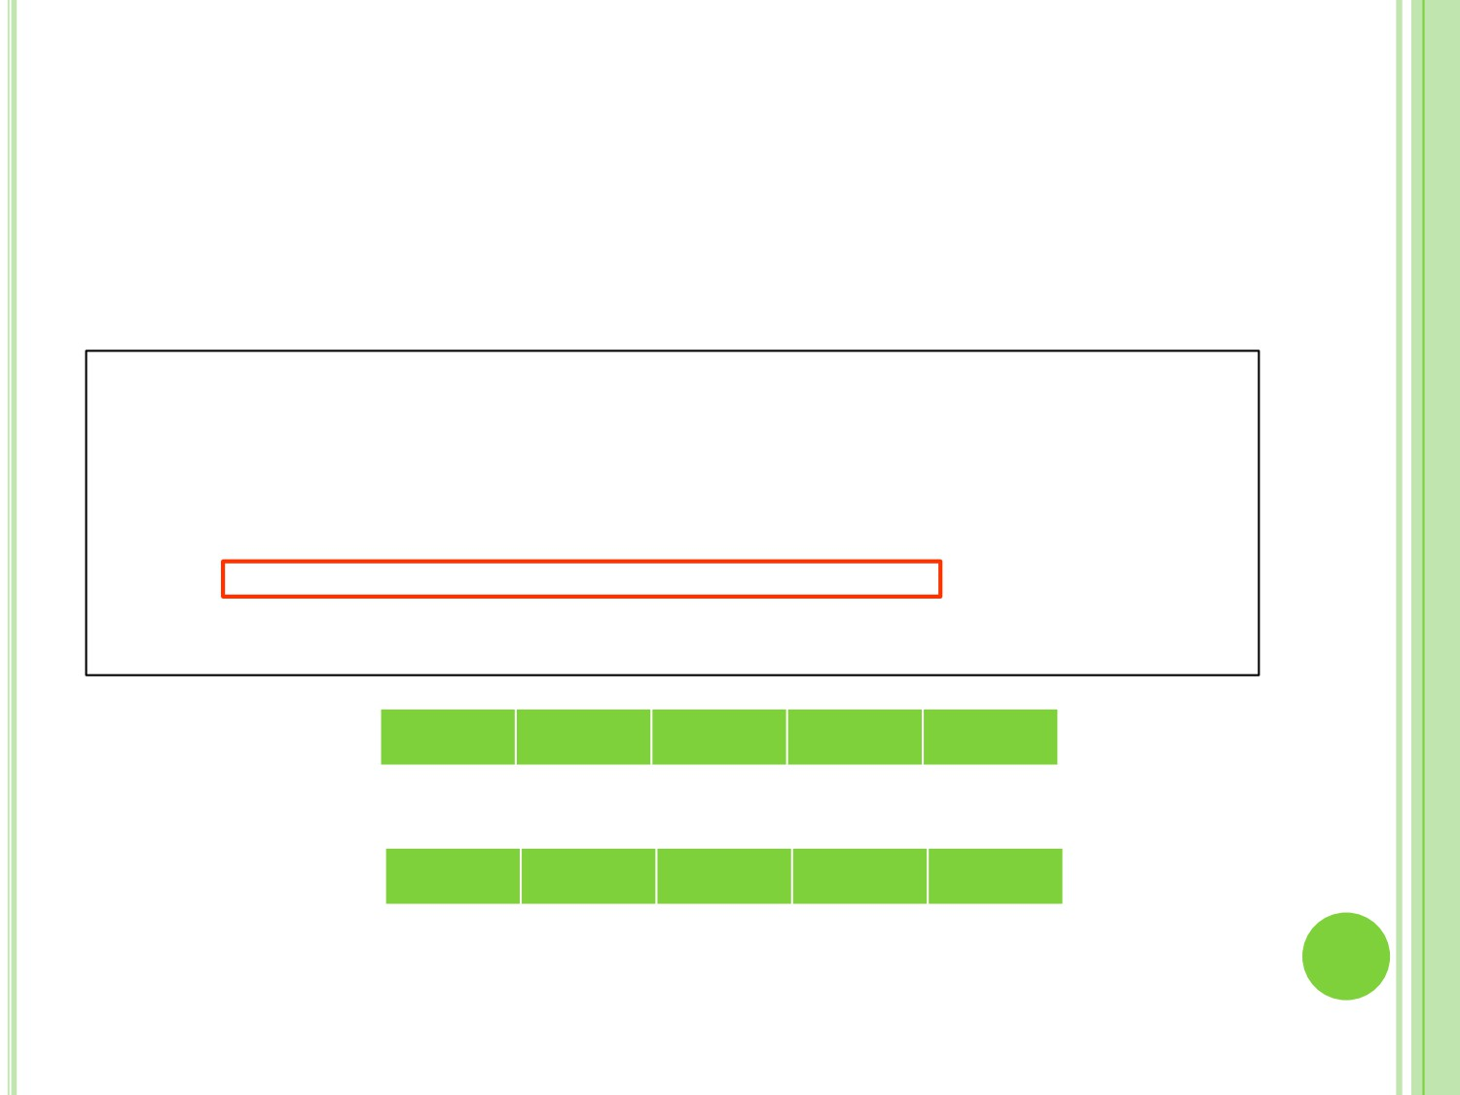
SINTAXE NO VISUALG
○ Exemplo:
algoritmo “exemplo_vetores” var
nome_alunos: vetor [1..50] de caractere media_alunos: vetor [1..50] de real inicio
nome_alunos[1] ← “Pedro” leia(nome_alunos[2]) nome_alunos[3] := “Joana” media_alunos[1] := 8.5
nome_alunos
Pedro
Maria
1
2
3
4
media_alunos
1
2
3
4

Slide 14
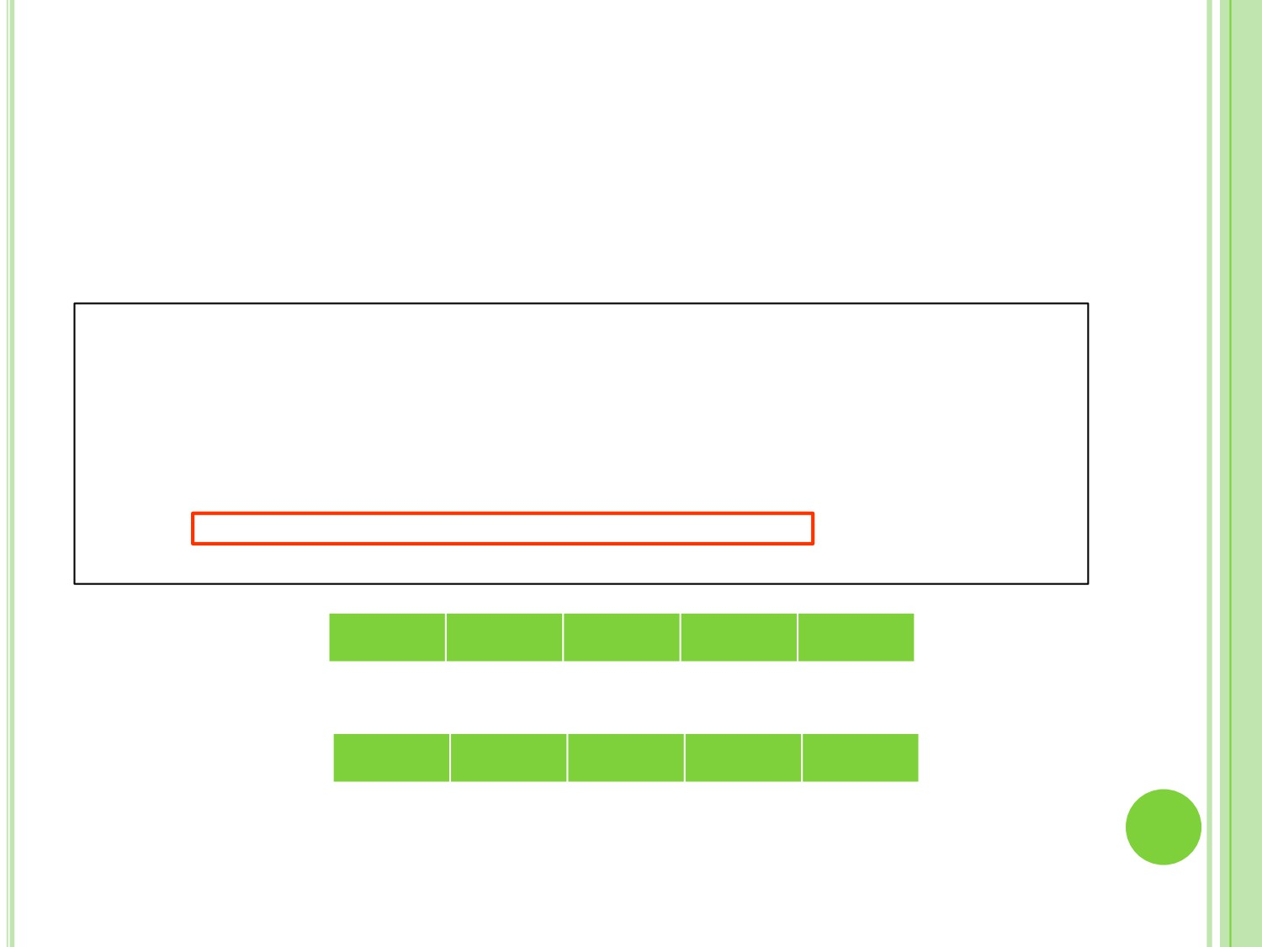
SINTAXE NO VISUALG
○ Exemplo:
algoritmo “exemplo_vetores” var
nome_alunos: vetor [1..50] de caractere media_alunos: vetor [1..50] de real inicio
nome_alunos[1] ← “Pedro” leia(nome_alunos[2]) nome_alunos[3] := “Joana” media_alunos[1] := 8.5
nome_alunos
Pedro
Maria
Joana
1
2
3
4
media_alunos
1
2
3
4

Slide 15
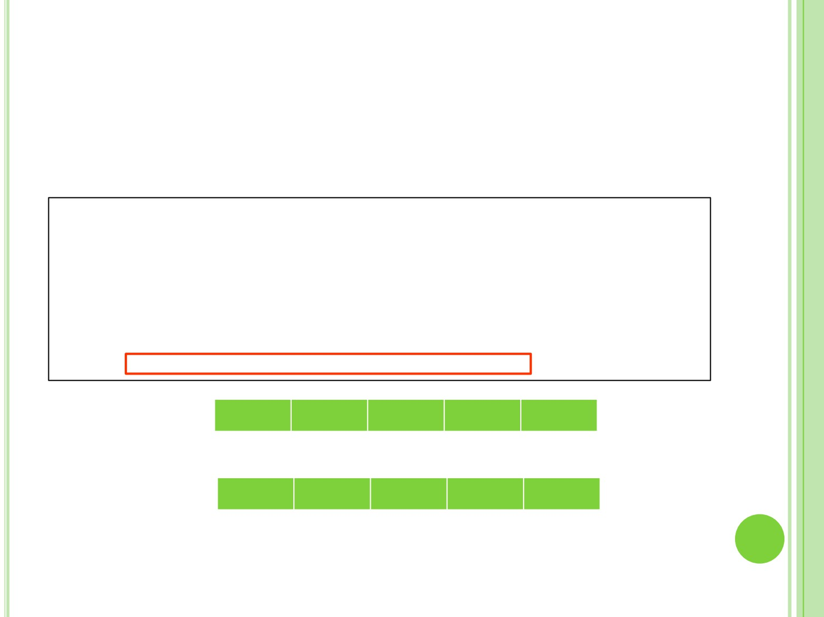
SINTAXE NO VISUALG
○ Exemplo:
algoritmo “exemplo_vetores” var
nome_alunos: vetor [1..50] de caractere media_alunos: vetor [1..50] de real inicio
nome_alunos[1] ← “Pedro” leia(nome_alunos[2]) nome_alunos[3] := “Joana” media_alunos[1] := 8.5
nome_alunos
Pedro
Maria
Joana
1
2
3
4
media_alunos8.5
1
2
3
4

Slide 16
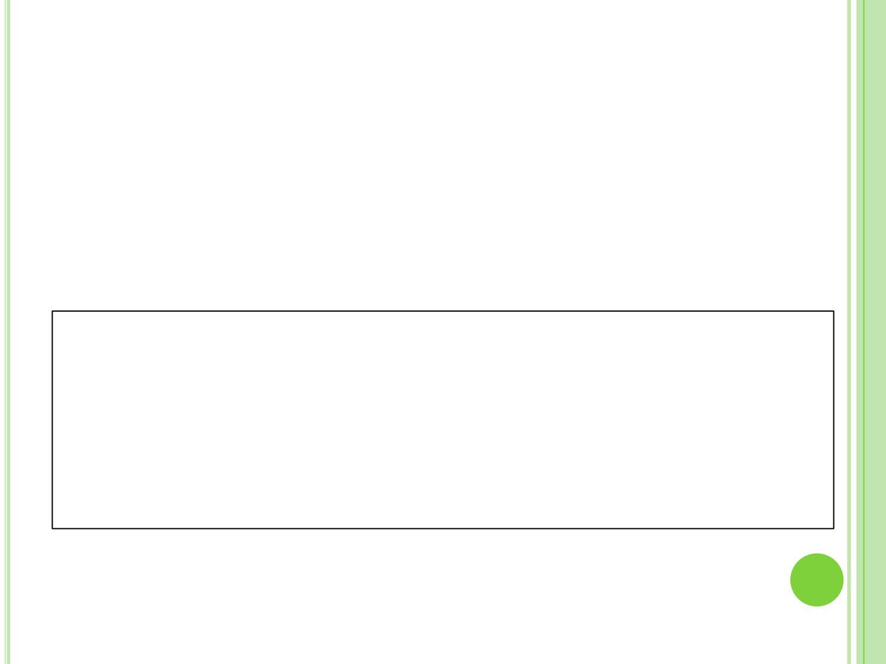
SINTAXE NO VISUALG
○ Preenchendo um vetor
 Podemos utilizar um laço de repetição para facilitar o preenchimento dos dados em vetores
○ Exemplo:
algoritmo “exemplo_vetores” var
numeros: vetor [1..10] de inteiro i: inteiro
inicio
para i de 1 ate 10 faca
escreva(“Digite um valor para ser adicionado ao vetor”) leia(numeros[i])
fimpara
fimpara

Slide 17
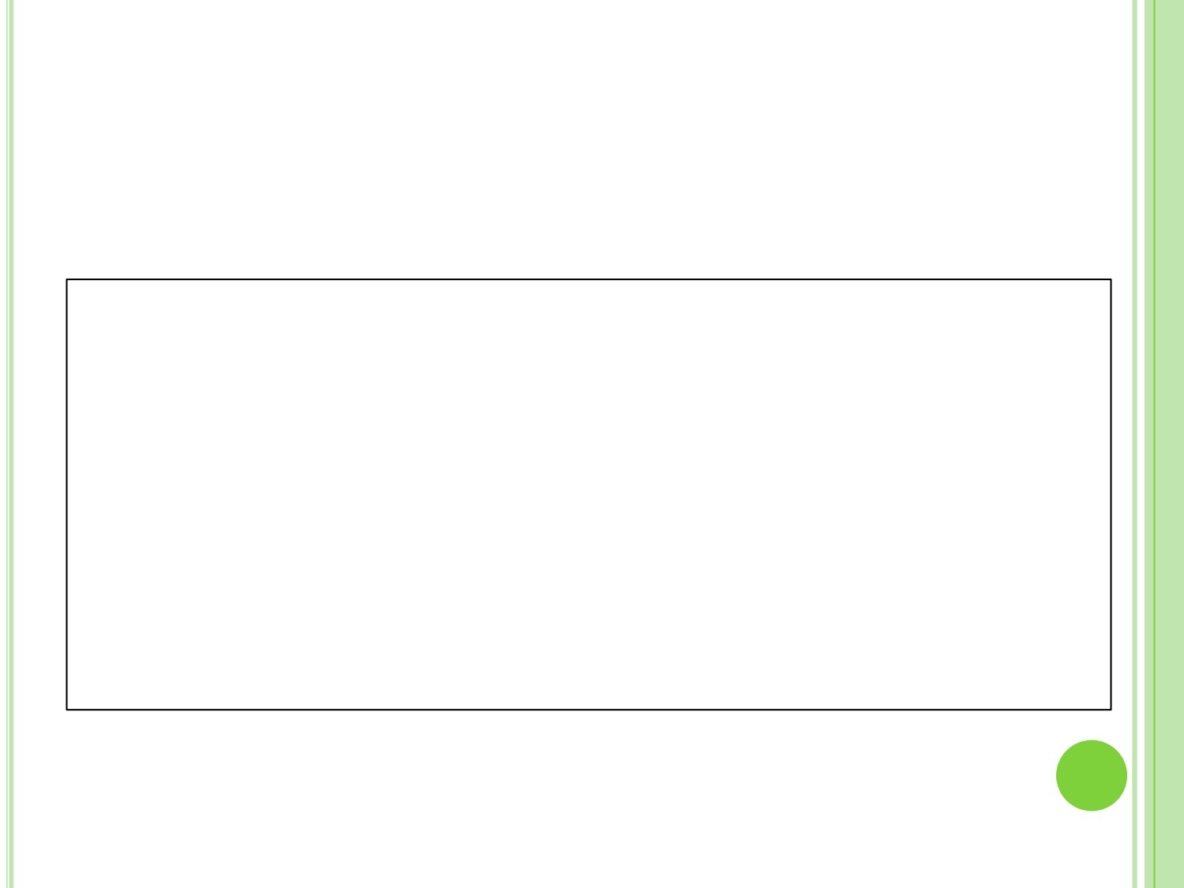
SINTAXE NO VISUALG
○ Preenchendo um vetor
algoritmo “exemplo_vetores” var
numeros: vetor [1..5] de inteiro inicio
escreva(“Digite um valor para a posição 1 do vetor:”)
leia(numeros[1])
escreva(“Digite um valor para a posição 2 do vetor:”) leia(numeros[2])
escreva(“Digite um valor para a posição 3 do vetor:”) leia(numeros[3])
escreva(“Digite um valor para a posição 4 do vetor:”) leia(numeros[4])
escreva(“Digite um valor para a posição 5 do vetor:”) leia(numeros[5])
fimpara

Slide 18
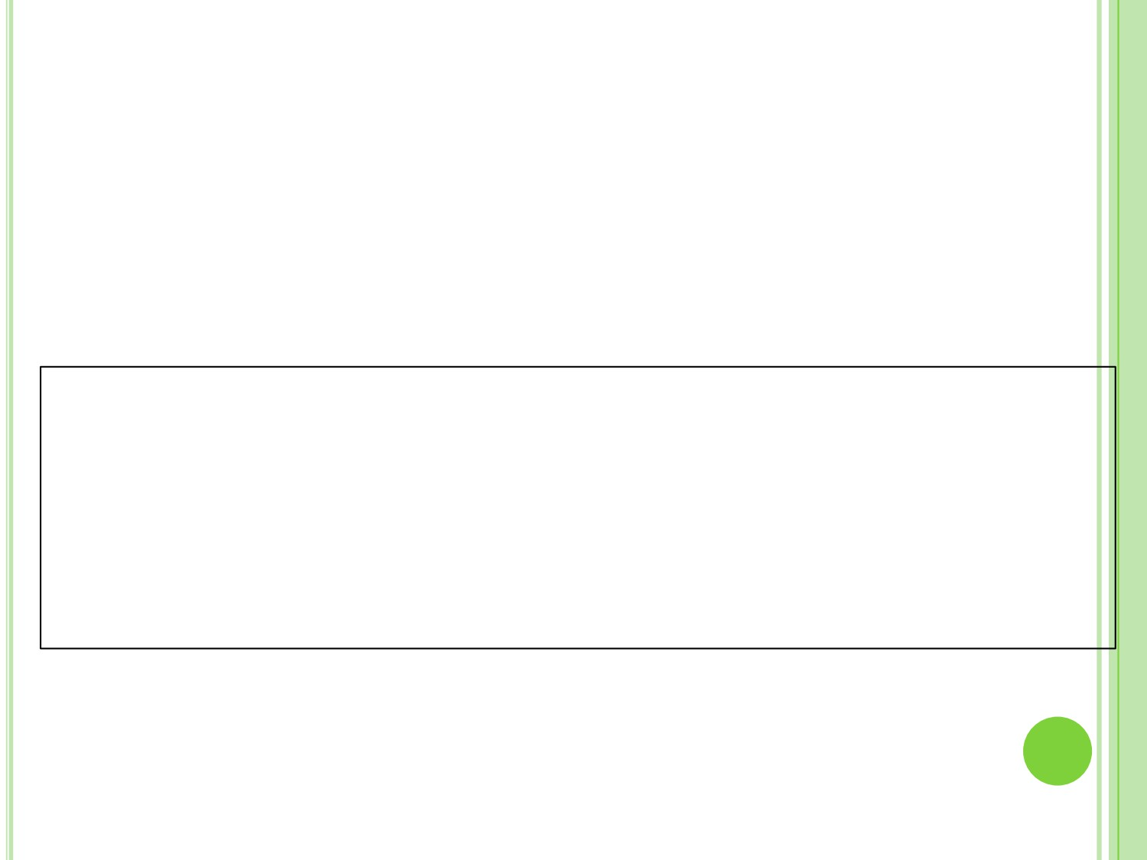
SINTAXE NO VISUALG
○ Preenchendo um vetor
 Para facilitar, podemos utilizar um laço de repetição!  Exemplo:
algoritmo “exemplo_vetores” var
numeros: vetor [1..5] de inteiro i: inteiro
inicio
para i de 1 ate 5 faca
escreva(“Digite um valor para a posição ”, i , “do vetor:”) leia(numeros[i])
fimpara
fimpara

Slide 19
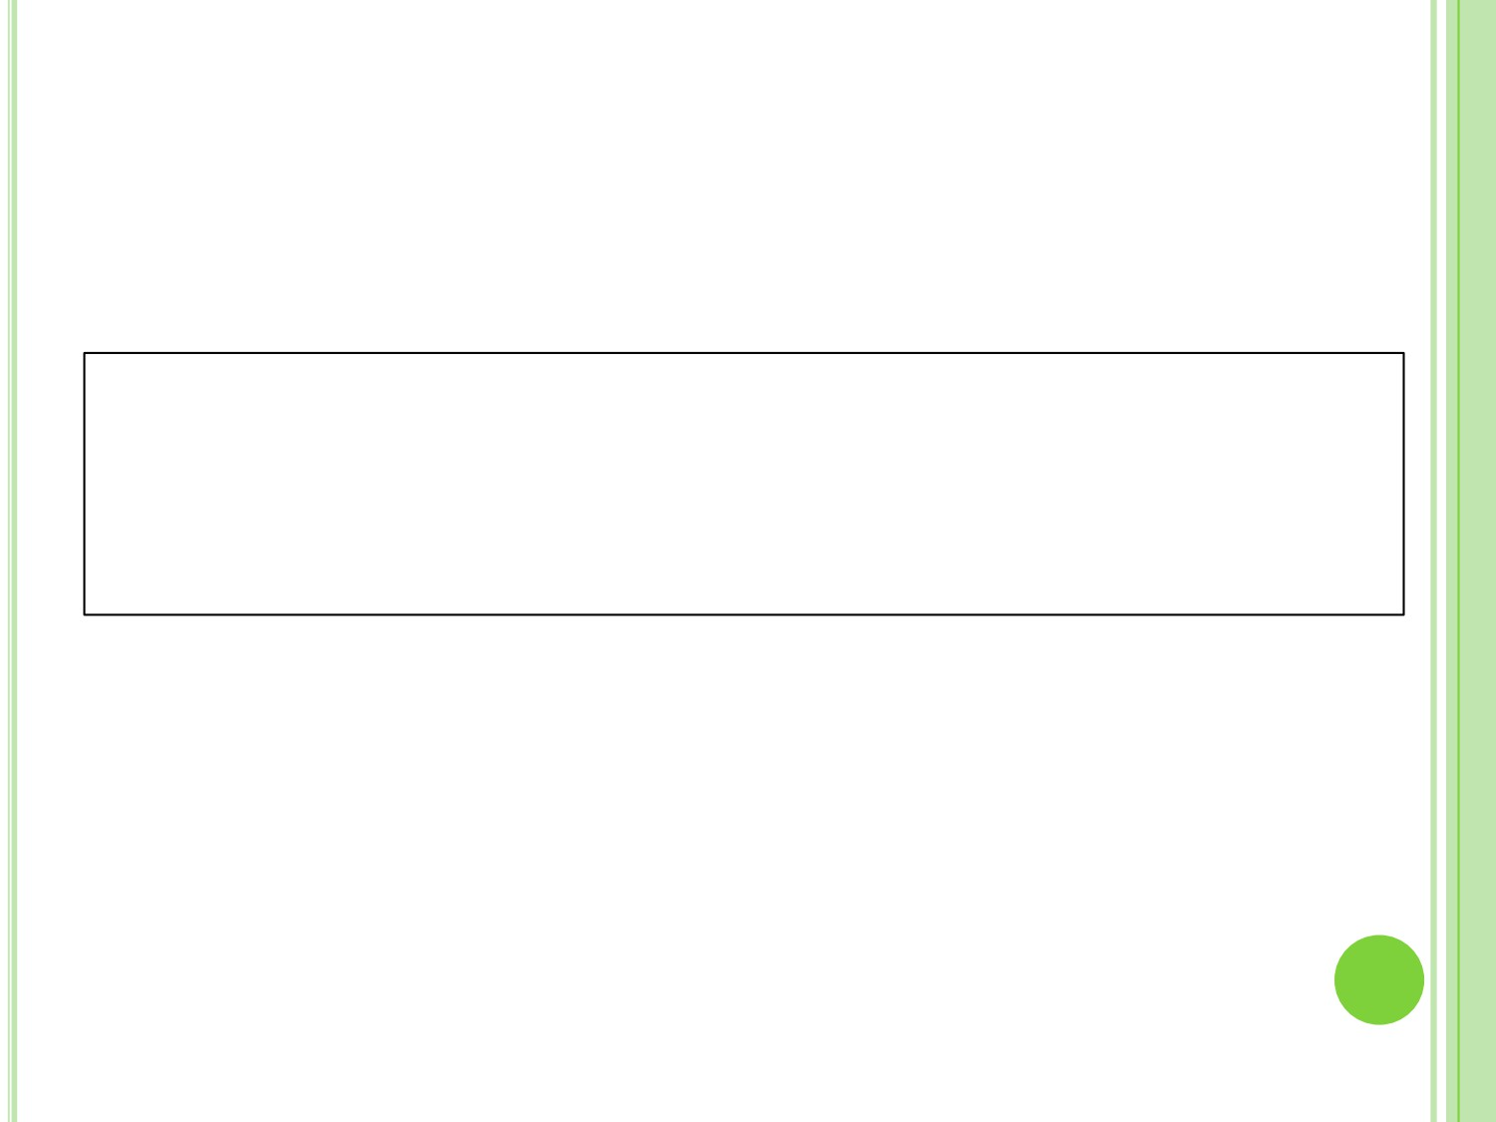
SINTAXE NO VISUALG
○ Exibindo o conteúdo de um vetor:
escreva(“O valor que está na posição 1 p: ”, numeros[1]) escreva(“O valor que está na posição 2 p: ”, numeros[2]) escreva(“O valor que está na posição 3 p: ”, numeros[3]) escreva(“O valor que está na posição 4 p: ”, numeros[4])
escreva(“O valor que está na posição 5 p: ”, numeros[5])
fimalgoritmo

Slide 20
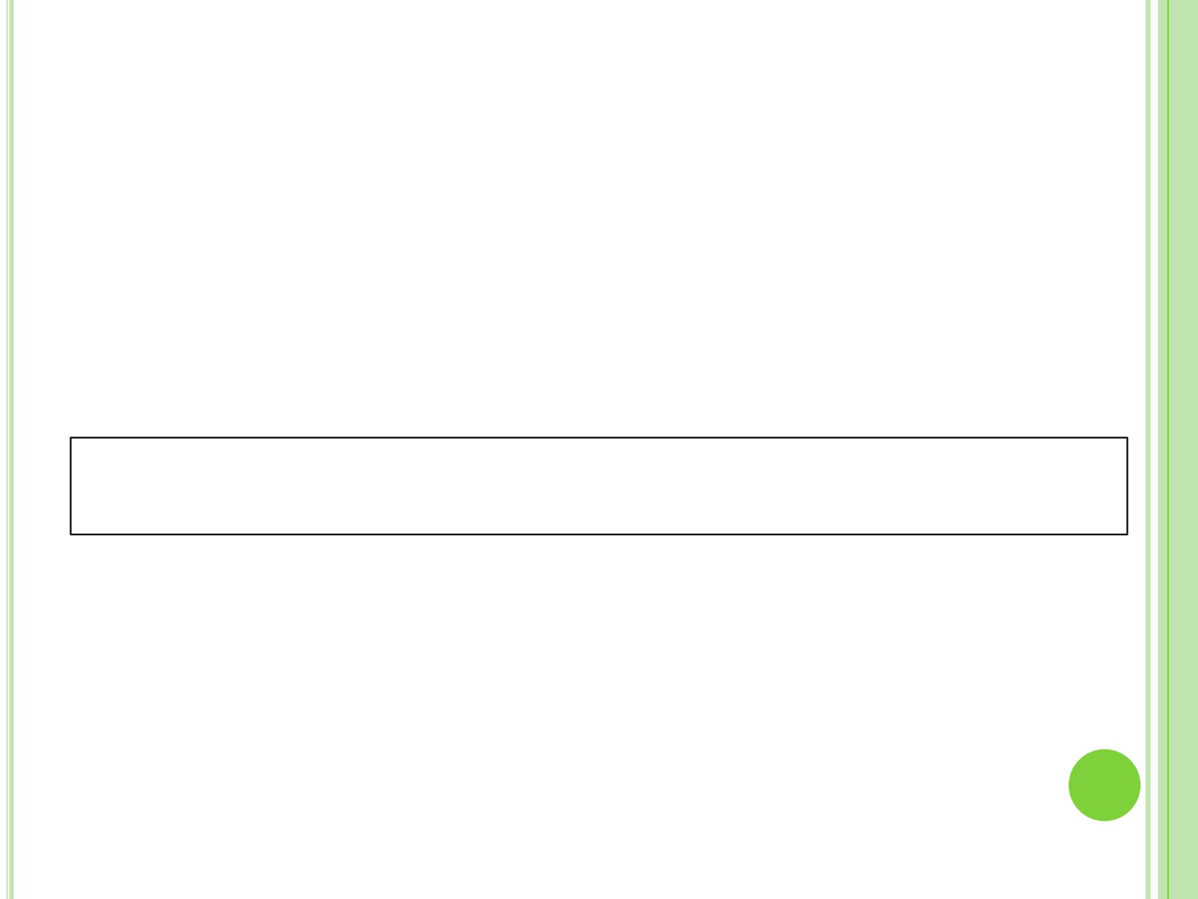
SINTAXE NO VISUALG
○ Exibindo o conteúdo de um vetor
 Ou podemos utilizar um laço de repetição para facilitar a exibição dos valores de um vetor
○ Exemplo:
para i de 1 ate 5 faca
escreva(“O valor que está na posição ”, i ,“ p: ”, numeros[i]) fimpara

Slide 21
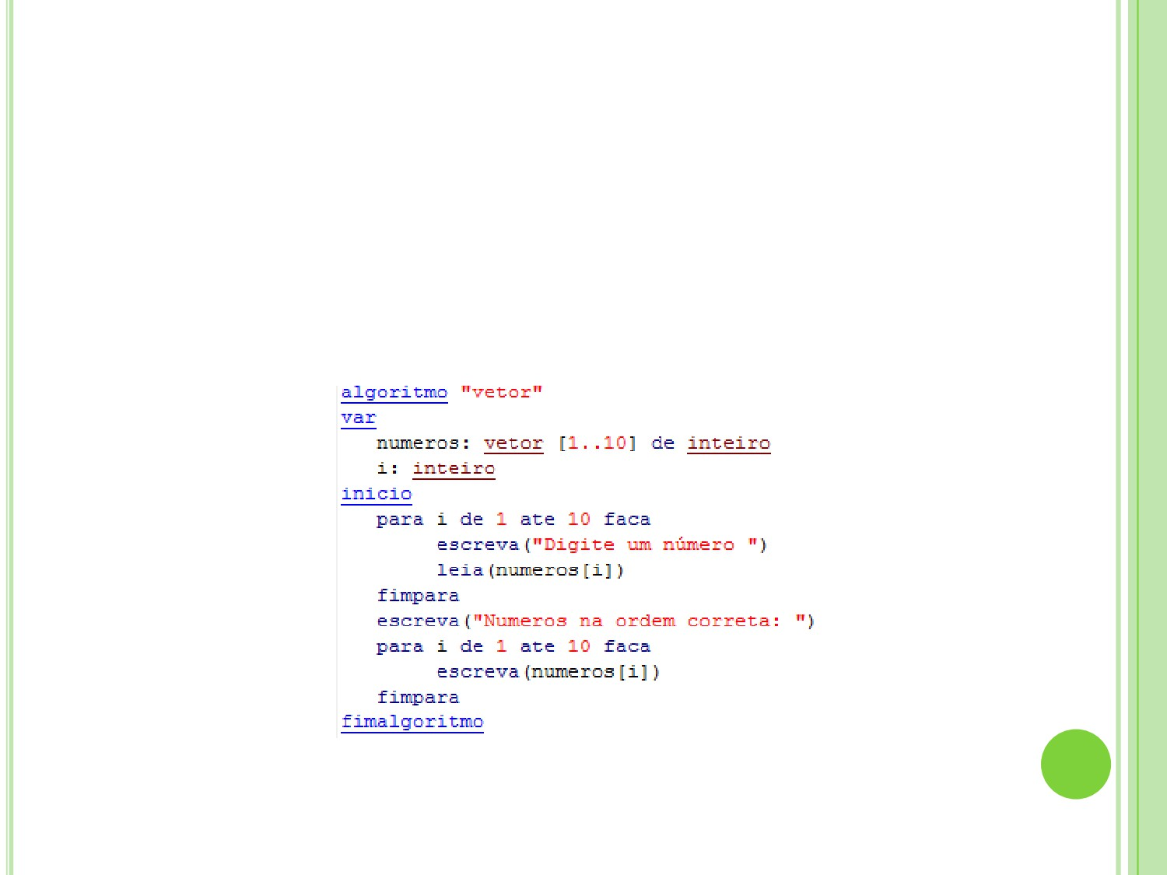
EXEMPLO 1
○ Criar um algoritmo que leia 10 números pelo
teclado e exiba os números na ordem correta que os números foram digitados.

Slide 22
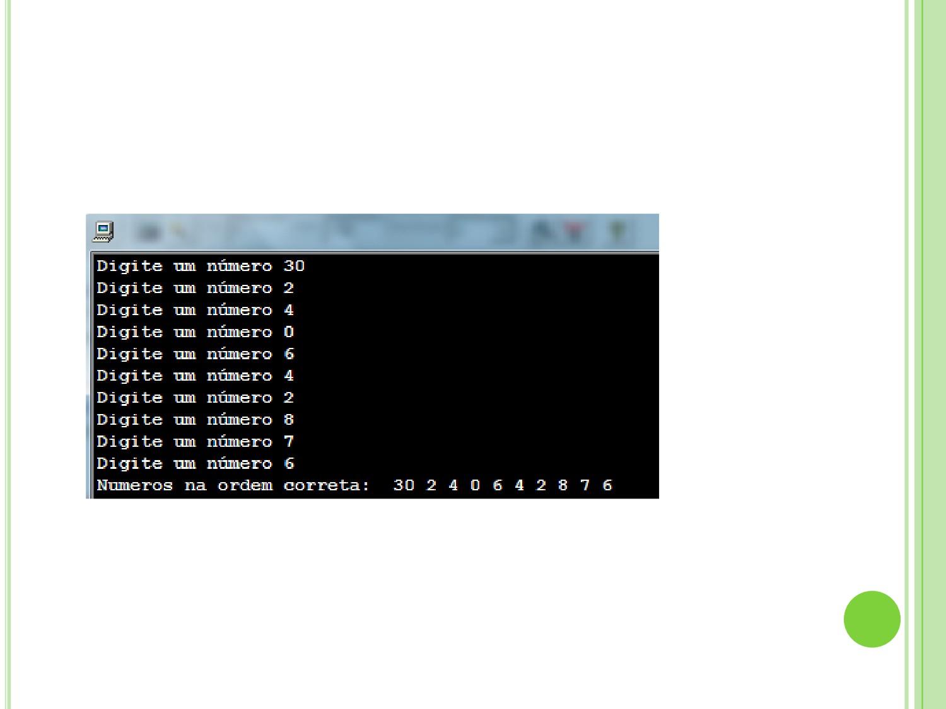
EXEMPLO 1
○ Saída:

Slide 23
EXEMPLO 2
○ Criar um algoritmo que leia 10 números pelo
teclado e exiba os números na ordem inversa da que os números foram digitados.

Slide 24

EXEMPLO 2
○ Saída:

Slide 25
EXEMPLO 3
○ Escreva um algoritmo que leia um vetor com 10
posições de números inteiros. Em seguida, receba um novo valor do usuário e verifique se este valor se encontra no vetor.

Slide 26
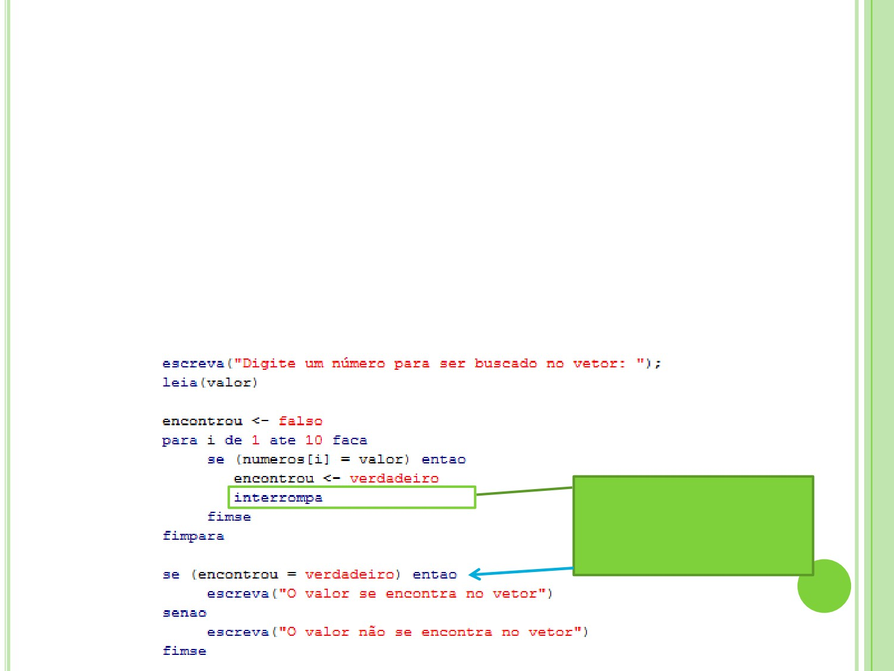
EXEMPLO 3 (UM PEQUENO PARÊNTESES)
○ As estruturas de repetição (tanto para, enquanto e repita) permitem o uso do comando INTERROMPA
 Esse comando causa a saída imediata do laço de repetição
Ao encontrar esse comando, o algoritmo passa a
execução para o próximo comando após o laço.

Slide 27
EXERCÍCIOS
1.
Crie um algoritmo que leia um vetor de 10 números inteiros. Em
seguida, calcule e escreva o somatório dos valores deste vetor.
2.
Escreva um algoritmo que leia um vetor com 15 posições de números inteiros. Em seguida, escreva somente os números positivos que se encontram no vetor.
3.
Escreva um algoritmo que leia um vetor com 8 posições de números inteiros. Em seguida, leia um novo valor do usuário e verifique se valor se encontra no vetor. Se estiver, informe a posição desse elemento no vetor. Caso o elemento não esteja no vetor, apresente uma mensagem informando “O número não se encontra no vetor”.

Slide 28
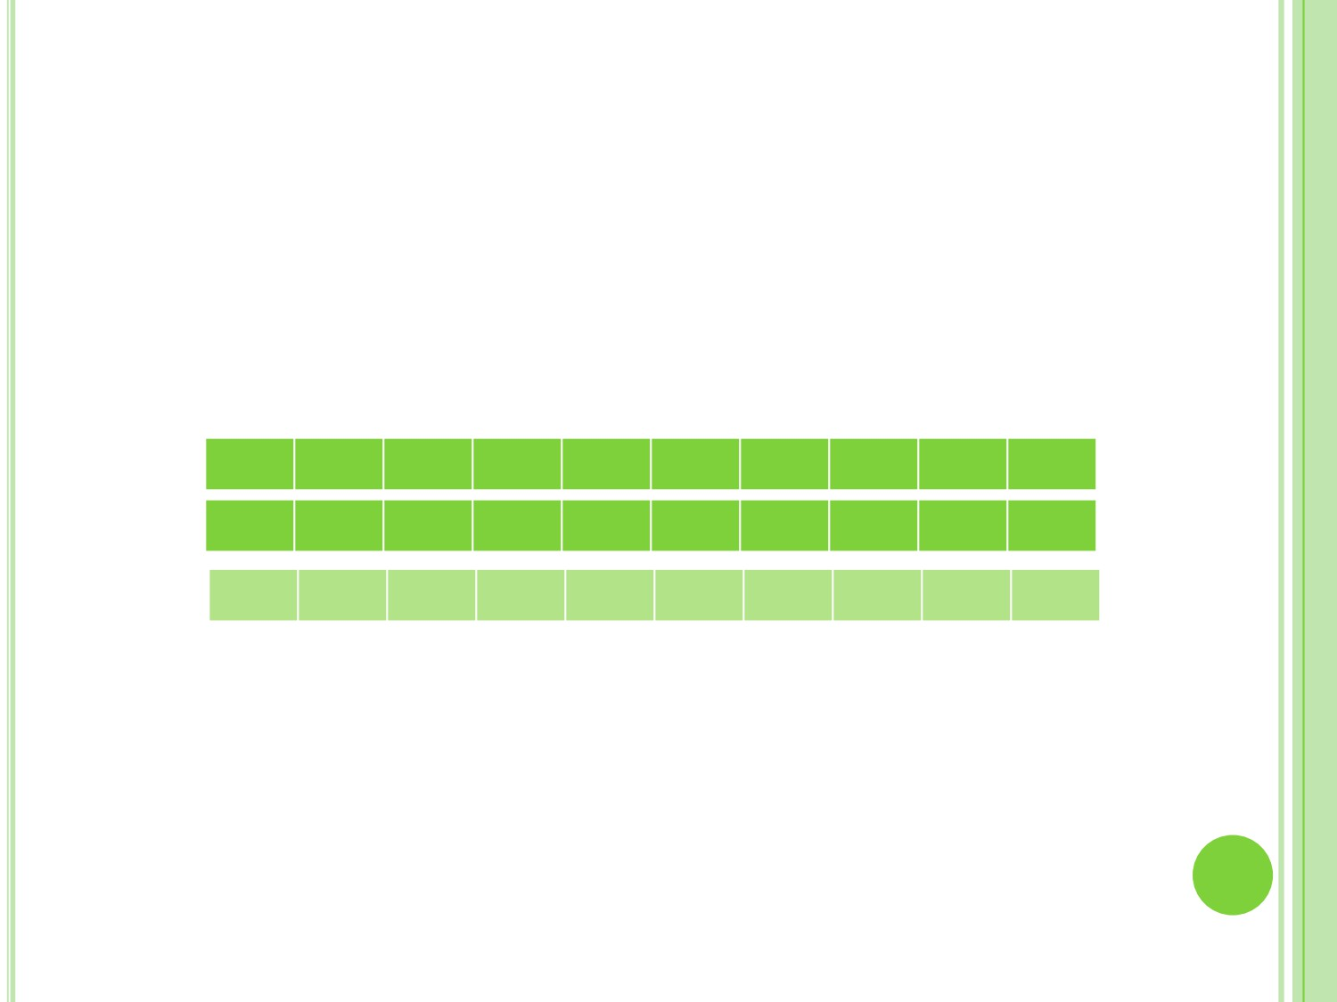
EXERCÍCIOS
5.
Escreva um algoritmo que leia dois vetores de 10 posições e faça a soma dos elementos de mesmo índice, colocando o resultado em
um terceiro vetor. Mostre o vetor resultante.
Exemplo:
vetor1
7 4 9 15 20 2 1 4 0 30
vetor2
1 8 3
7 14 9
1 8 11 16
vetorResultado
12
12
22
34
11
2
12
11
46
6. Crie um algoritmo que leia um vetor de 20 posições e informe:
a) Quantos números pares existem no vetor
b) Quantos números ímpares existem no vetor
c) Quantos números maiores do que 50
d) Quantos números menores do que 7

Slide 29
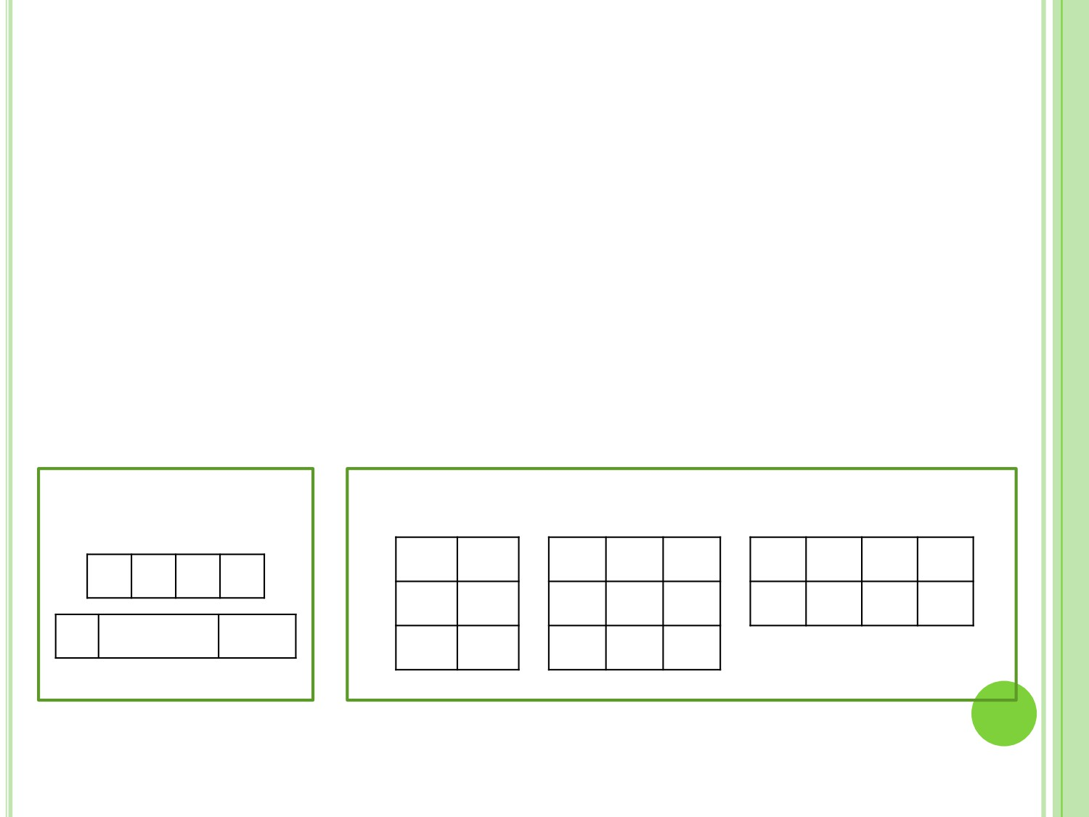
MATRIZES
○ O que é uma matriz?
 Uma estrutura de dados que contém várias variáveis do mesmo tipo
○ Qual a diferença de vetores para matrizes?
 Vetores são, na verdade, matrizes de uma única dimensão:
Vetores
Matrizes
1 3 M
J K 1.1 7.5 9.2 8.8
1 3 4 6
40 4 G
A C 9.0 1.3 5.5 7.9
a maria jota
6 12 L
Z H

Slide 30
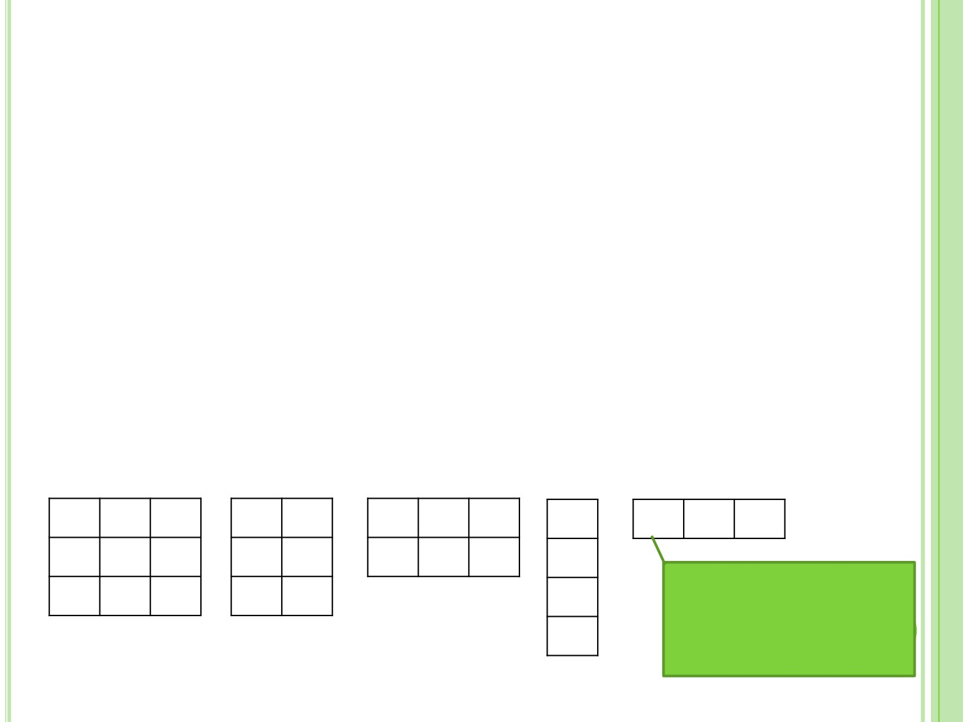
MATRIZES
○ As matrizes são, comumente referenciadas através de suas dimensões (quantidade de linhas e colunas)
○ A notação comum é: MxN, onde
 M é a dimensão vertical (quantidade de linhas)
 N é dimensão horizontal (quantidade de colunas)  Exemplo:
3x3
3x2
2x3
4x1
1x3
Vetores: a
quantidade de linhas é sempre 1!

Slide 31
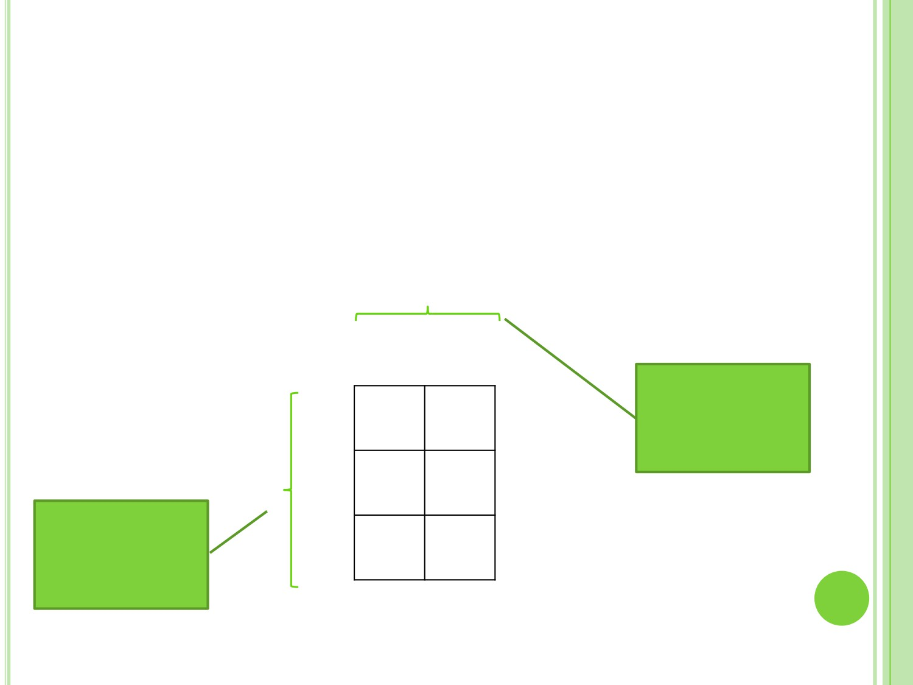
MATRIZES
○ Notação
 Como referenciar um elemento específico da matriz?  Exemplo: Matriz 3x2 (três linhas e duas colunas)
1 2
As colunas variam de 1
1
até 2
2
As linhas variam de 1
3
até 3

Slide 32
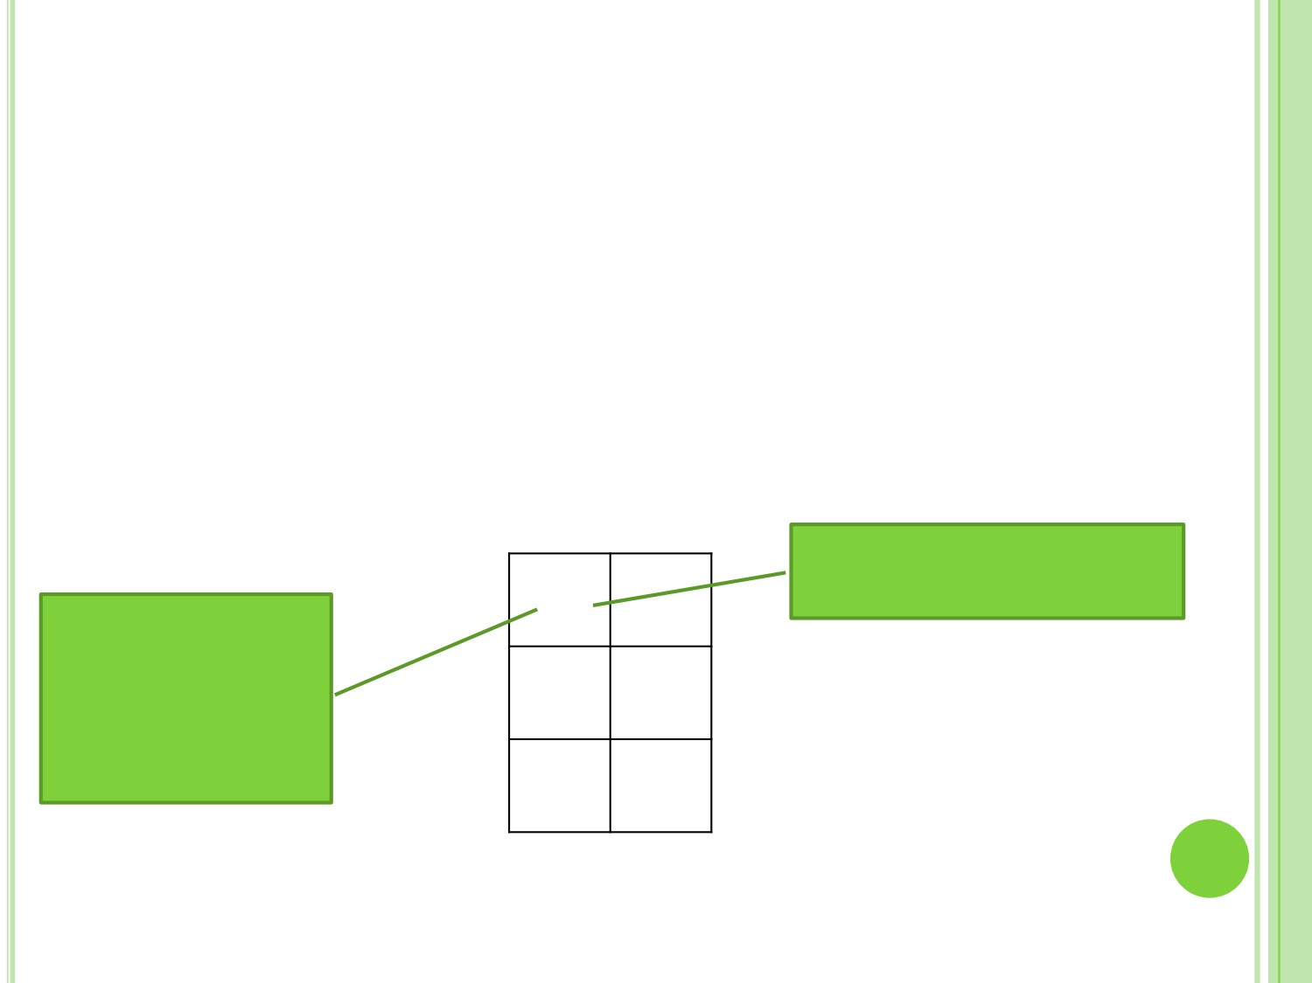
MATRIZES
○ Notação
 Como referenciar um elemento específico da matriz?  Exemplo: Matriz 3x2 (três linhas e duas colunas)
1 2
Linha 1
1
1,1 Coluna 1
Para acessar esse elemento, devemos
observar qual
2
cruzamento linha x coluna da matriz ele
representa
3

Slide 33
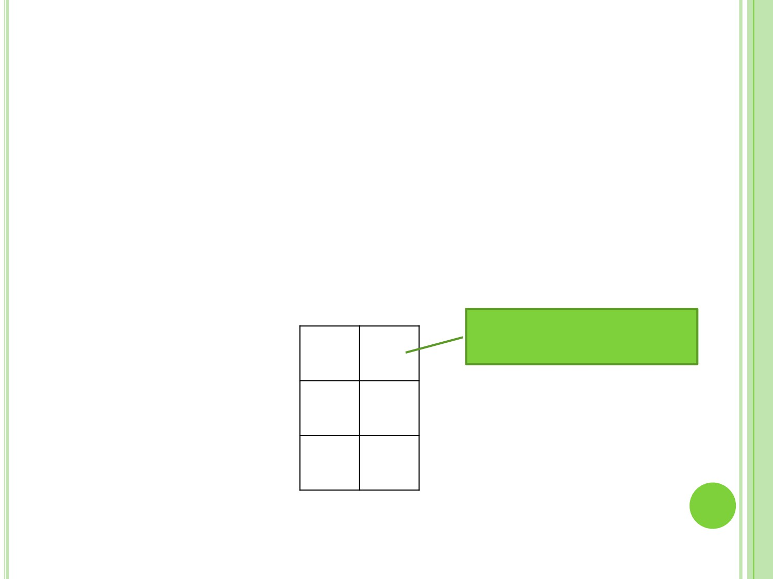
MATRIZES
○ Notação
 Como referenciar um elemento específico da matriz?  Exemplo: Matriz 3x2 (três linhas e duas colunas)
1 2
Linha 1
1
1,1 1,2 Coluna 2
2
3

Slide 34
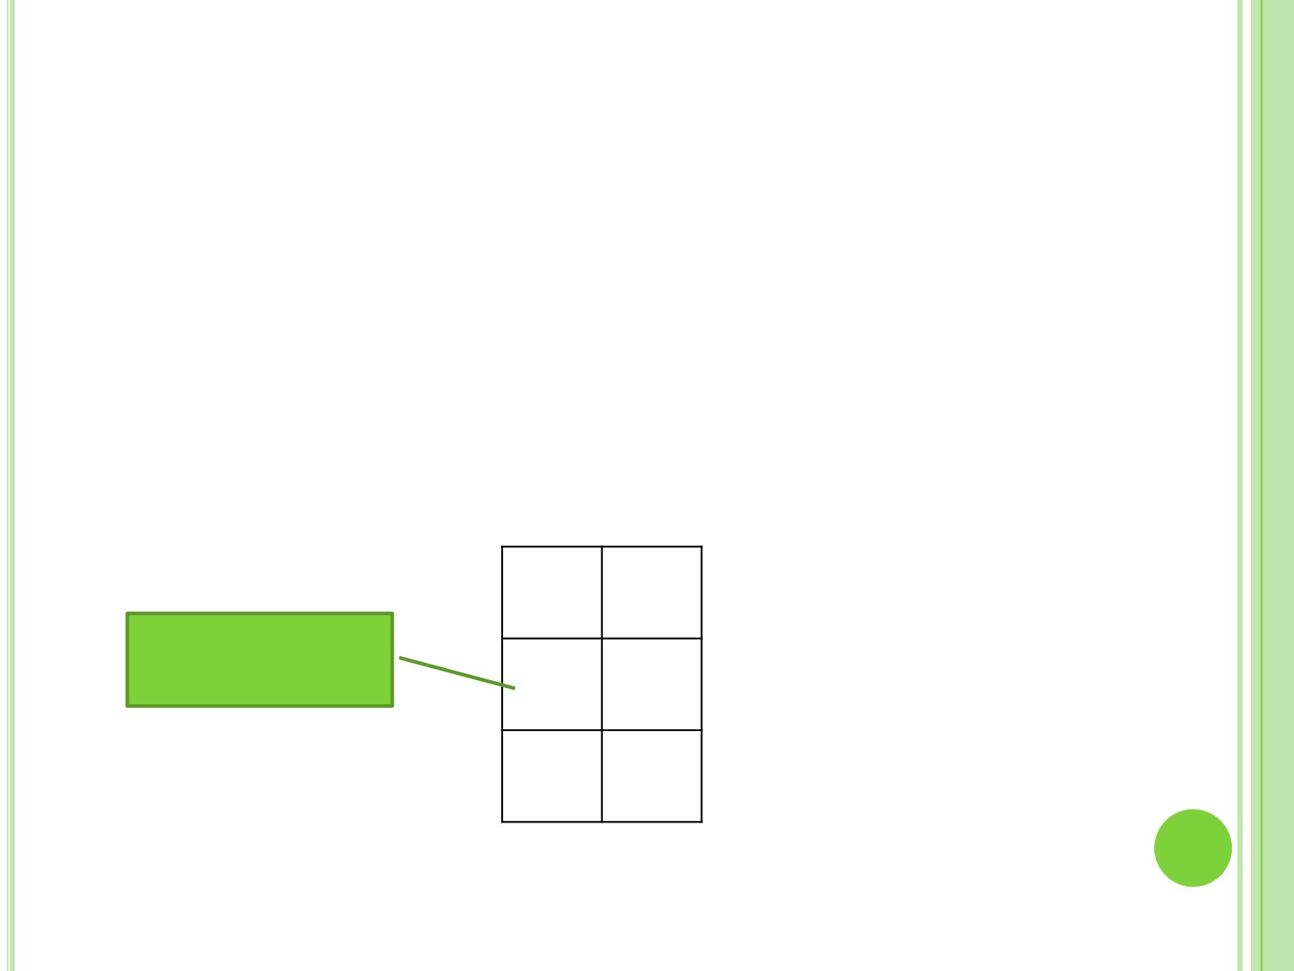
MATRIZES
○ Notação
 Como referenciar um elemento específico da matriz?  Exemplo: Matriz 3x2 (três linhas e duas colunas)
1 2
1
1,1 1,2
Linha 2
Coluna 1
2
2,1
3

Slide 35
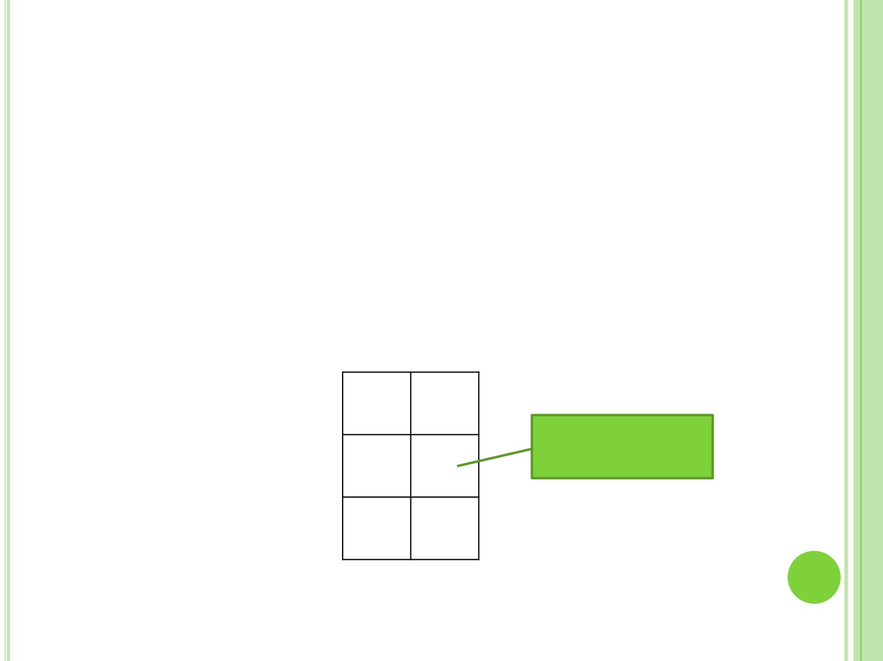
MATRIZES
○ Notação
 Como referenciar um elemento específico da matriz?  Exemplo: Matriz 3x2 (três linhas e duas colunas)
1 2
1
1,1 1,2
Linha 2
2
2,1 2,2 Coluna 2
3

Slide 36
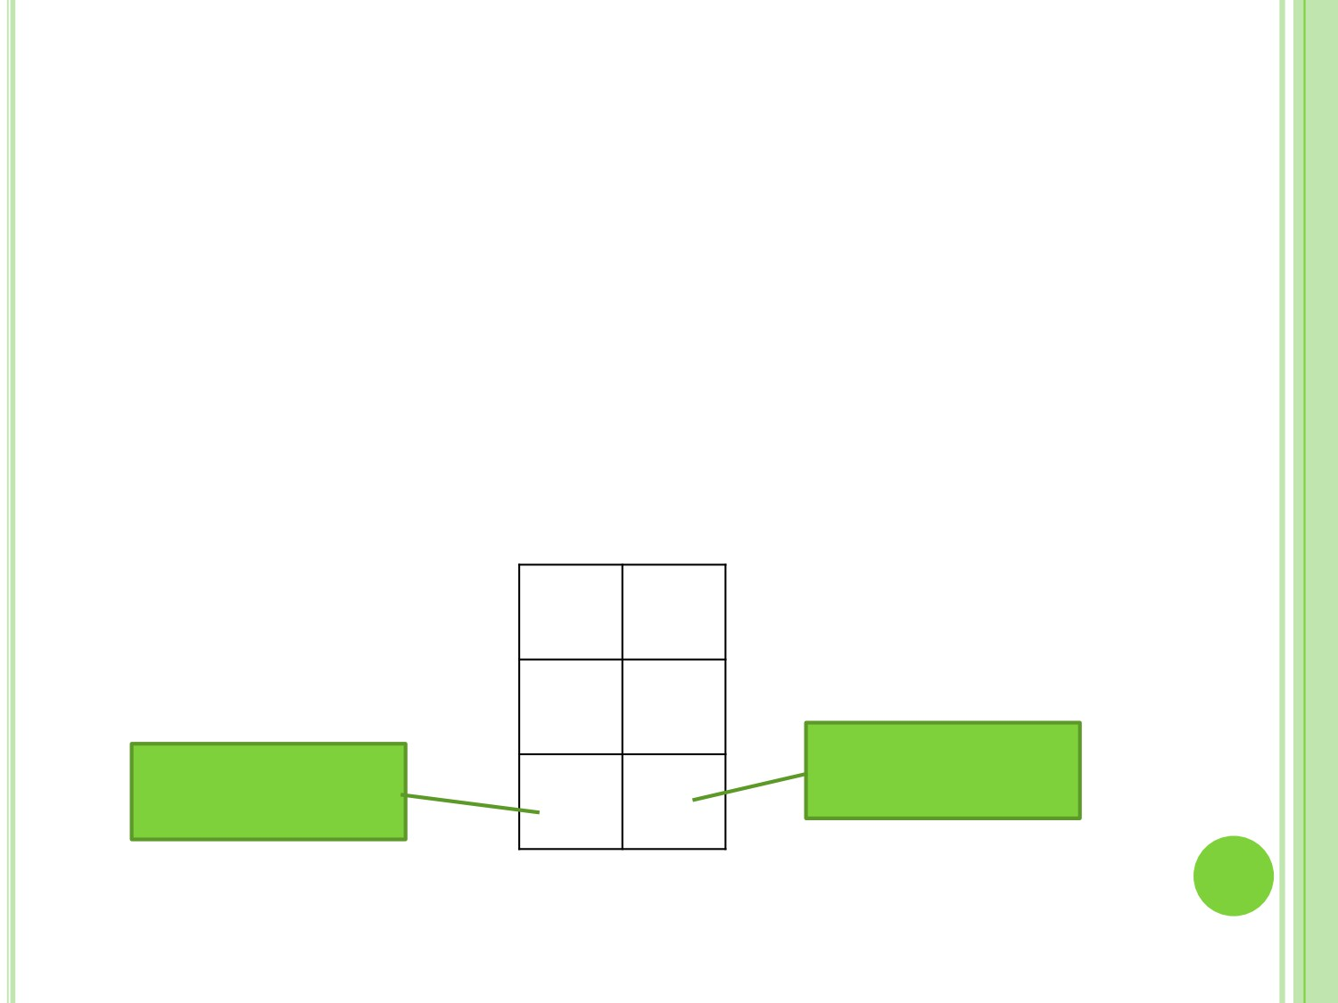
MATRIZES
○ Notação
 Como referenciar um elemento específico da matriz?  Exemplo: Matriz 3x2 (três linhas e duas colunas)
1 2
1
1,1 1,2
2
2,1 2,2
Linha 3
Linha 3
3
Coluna 2
Coluna 1
3,1 3,2

Slide 37
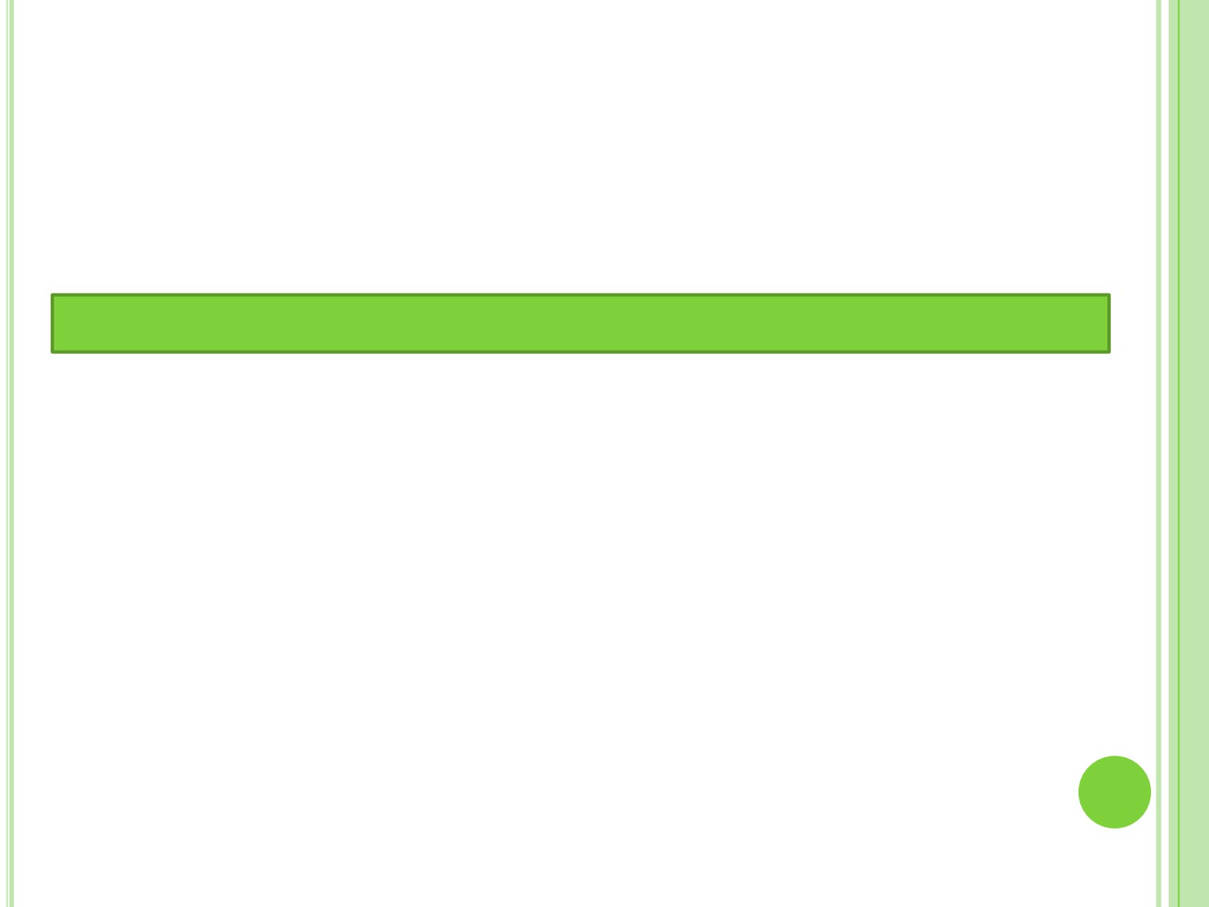
SINTAXE NO VISUALG
○
Declaração:
<nome_variavel>: vetor [li..lf, ci..cf] de <tipo>
○ Onde:
 li e lf representam, respectivamente o índice inicial e final das linhas e
 ci e cf representam, respectivamente o índice inicial e final das colunas

Slide 38
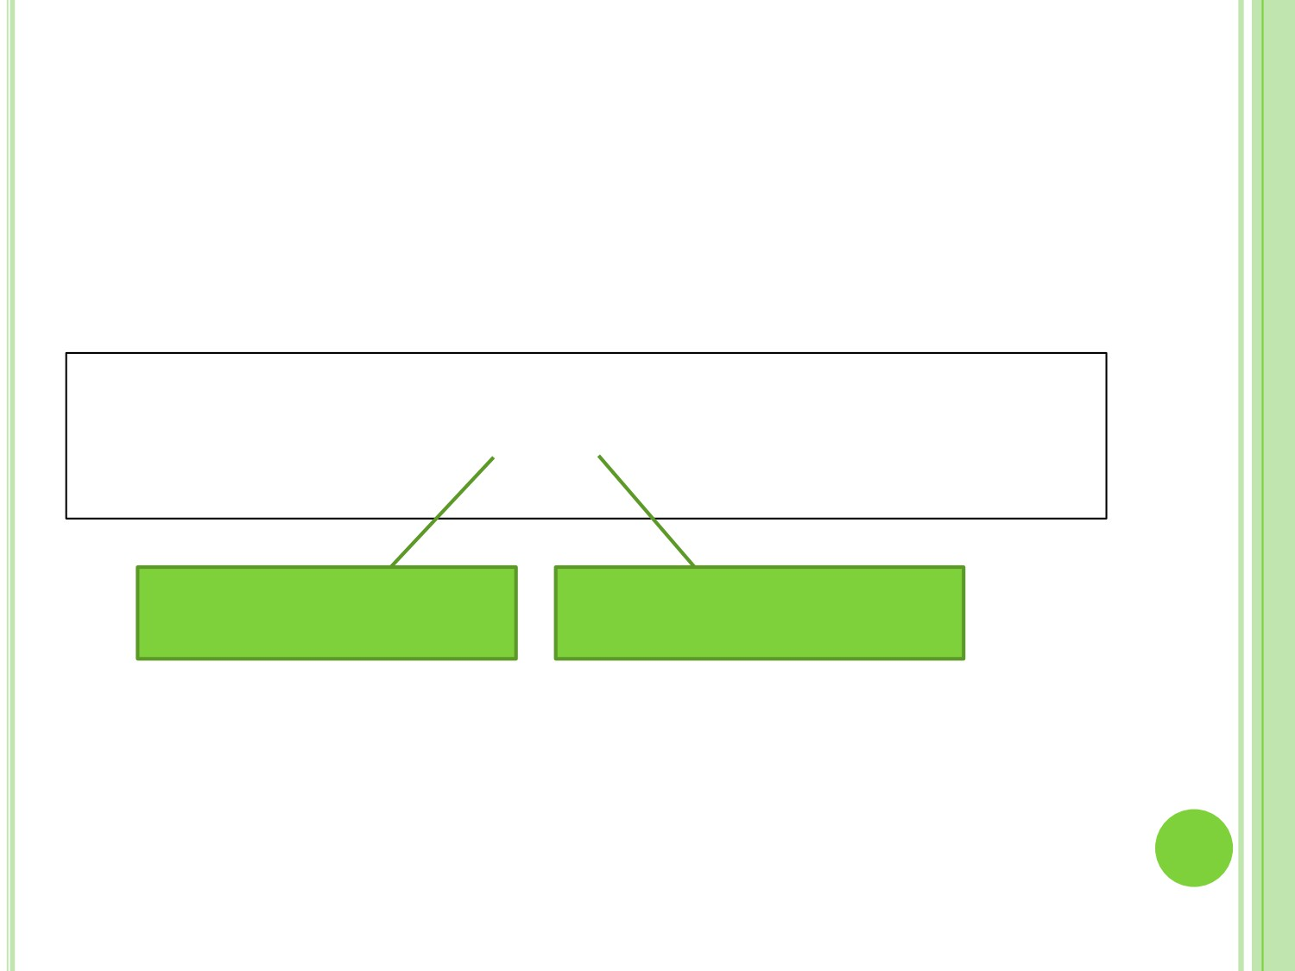
SINTAXE NO VISUALG
○
Exemplo:
 Para declarar uma matriz 3x2 de inteiro
algoritmo “exemplo_matriz”
var
exMatriz: vetor [1..3, 1..2] de inteiro inicio
Linhas: o índice das
Colunas: o índice das
linhas varia de 1 até 3
colunas varia de 1 até 2

Slide 39
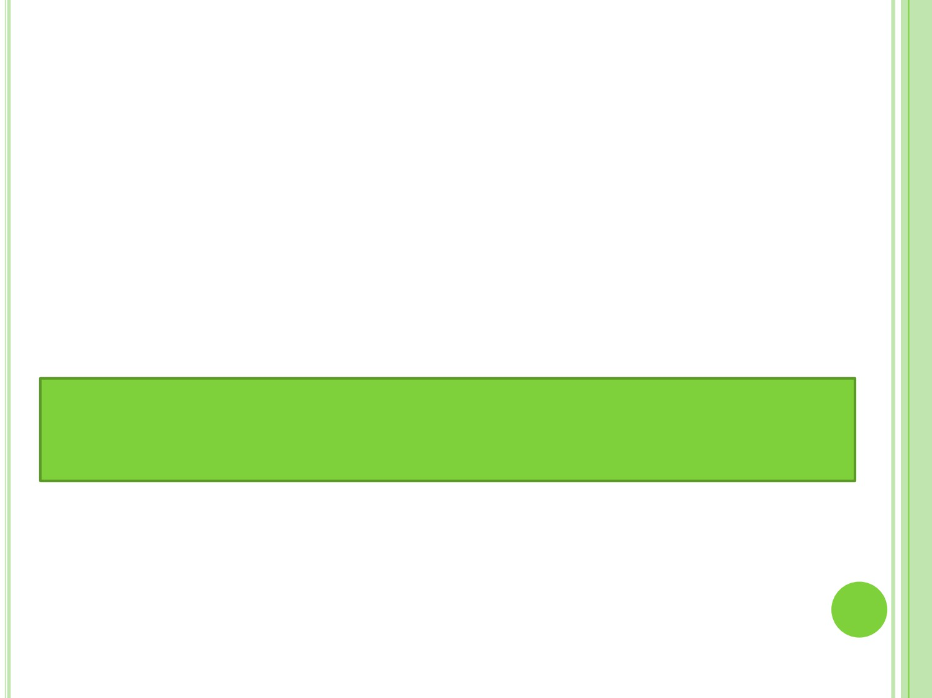
SINTAXE NO VISUALG
○ Preenchendo e acessando uma matriz
 As posições das matrizes são identificados pelos índices das linhas e colunas
○ Atribuição
<nome_variavel> [<linha>, <coluna>] ← <valor> <nome_variavel> [<linha>, <coluna>] := <valor> leia(<nome_variavel> [<linha>, <coluna>])

Slide 40
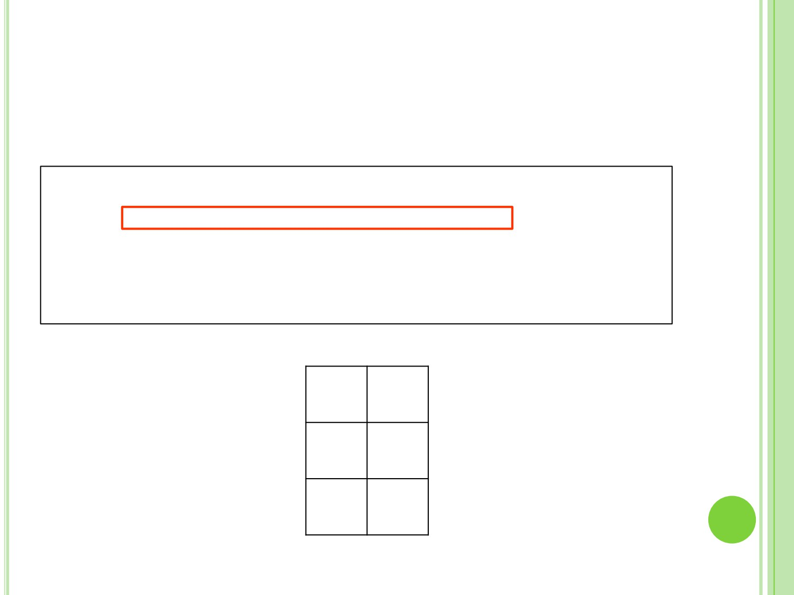
SINTAXE NO VISUALG
○ Exemplo:
algoritmo “exemplo_matriz” var
exMatriz: vetor [1..3, 1..2] de inteiro inicio
exMatriz[1,1] ← 10 leia(exMatriz[1,2])
exMatriz[3,1] := 4 fimalgoritmo
1
2
1 2 3
exMatriz

Slide 41
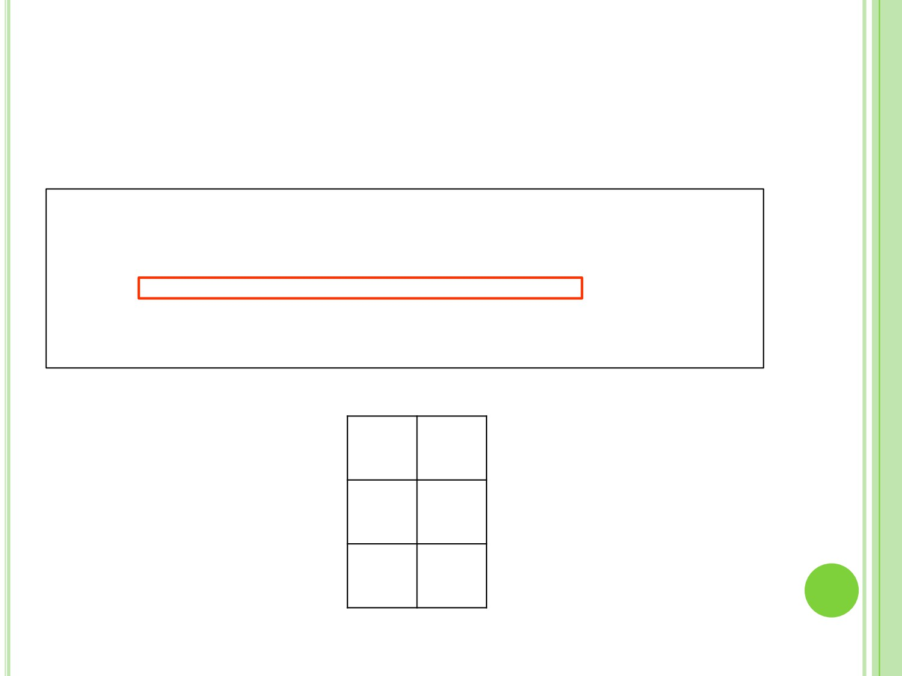
SINTAXE NO VISUALG
○ Exemplo:
algoritmo “exemplo_matriz” var
exMatriz: vetor [1..3, 1..2] de inteiro inicio
exMatriz[1,1] ← 10 leia(exMatriz[1,2])
exMatriz[3,1] := 4 fimalgoritmo
1
2
1
10
2 3
exMatriz

Slide 42
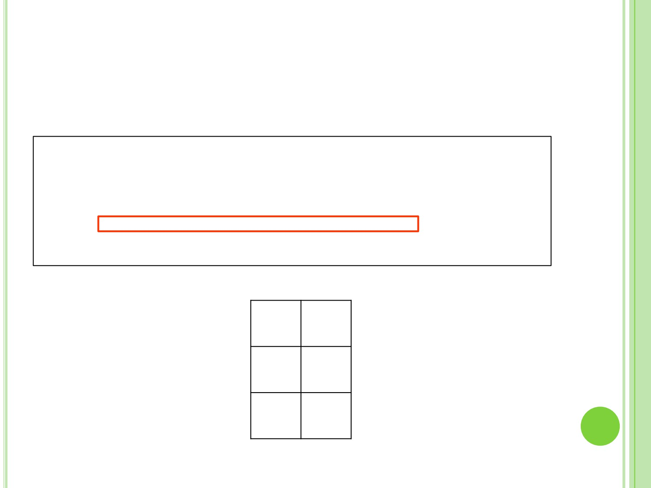
SINTAXE NO VISUALG
○ Exemplo:
algoritmo “exemplo_matriz” var
exMatriz: vetor [1..3, 1..2] de inteiro inicio
exMatriz[1,1] ← 10 leia(exMatriz[1,2])
exMatriz[3,1] := 4 fimalgoritmo
1
2
1
10
7
2 3
exMatriz

Slide 43
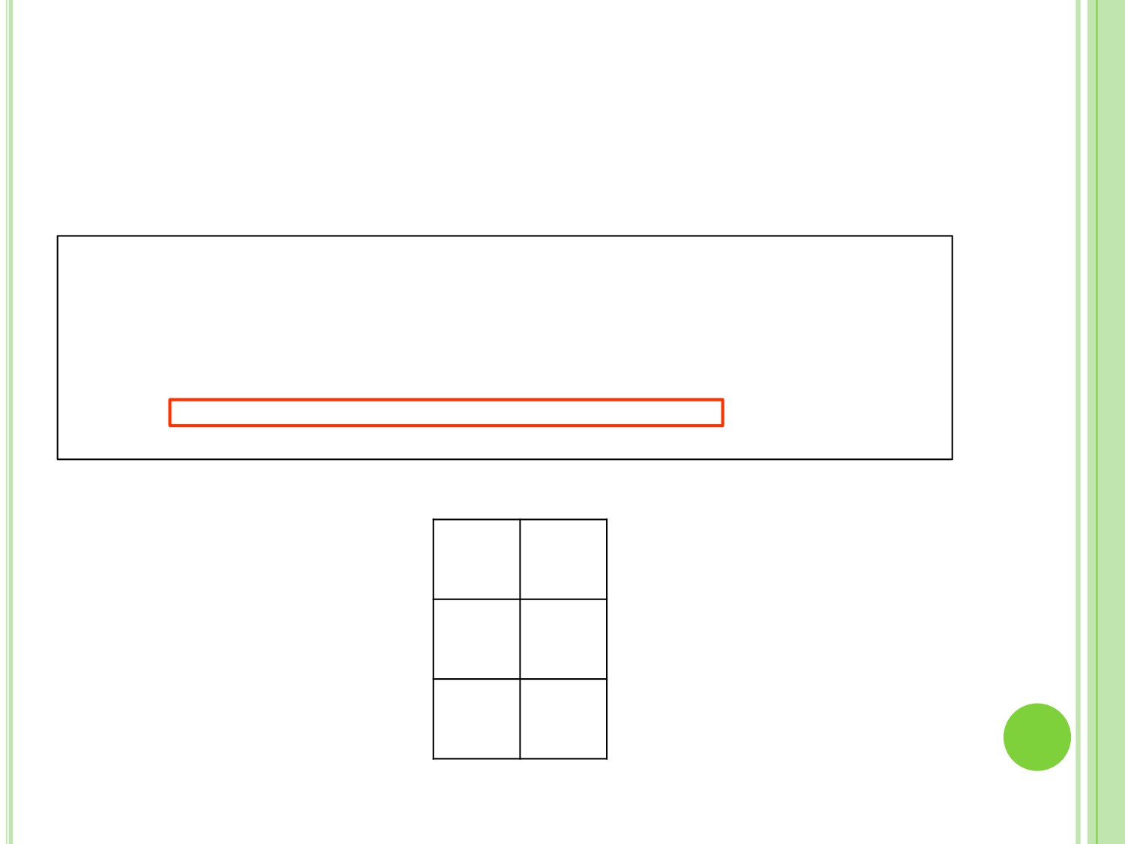
SINTAXE NO VISUALG
○ Exemplo:
algoritmo “exemplo_matriz” var
exMatriz: vetor [1..3, 1..2] de inteiro inicio
exMatriz[1,1] ← 10 leia(exMatriz[1,2])
exMatriz[3,1] := 4 fimalgoritmo
1
2
1
10
7
2
3
4
exMatriz

Slide 44
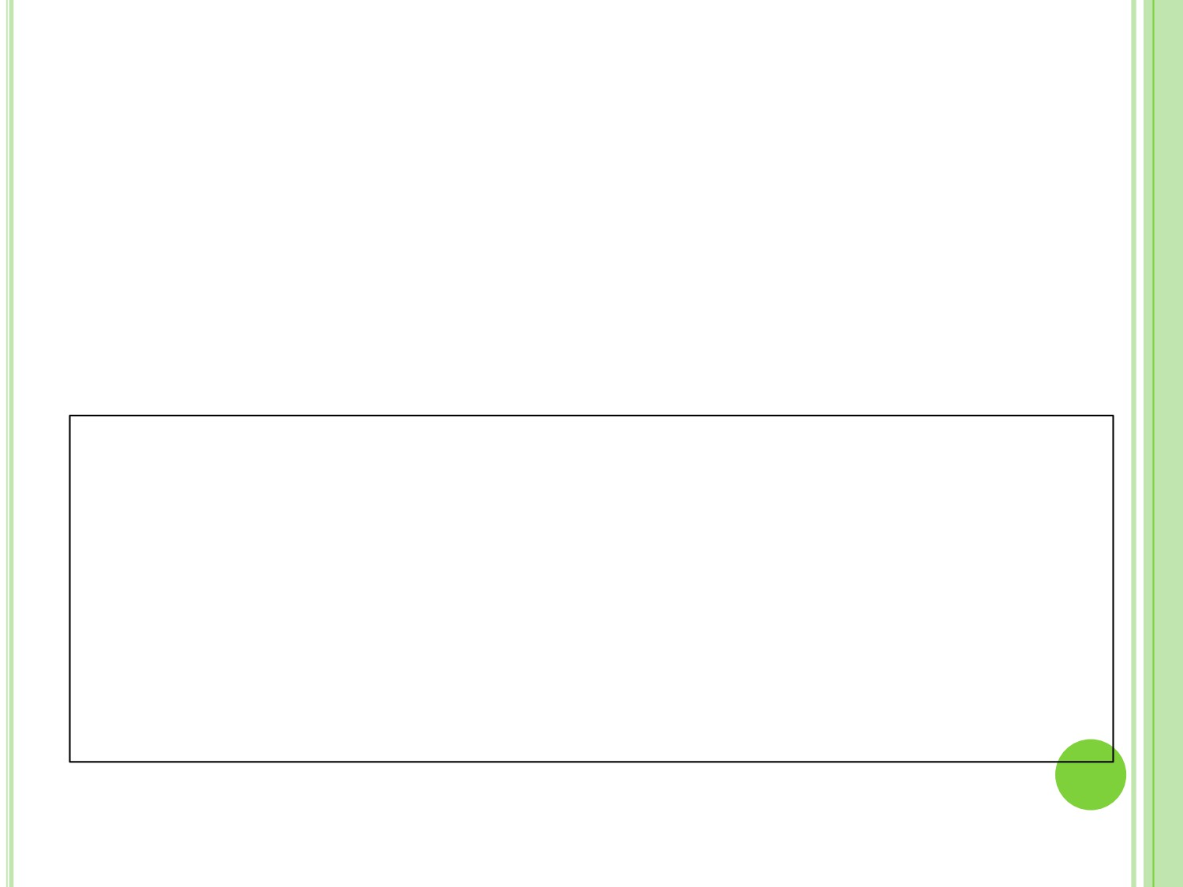
SINTAXE NO VISUALG
○ Preenchendo uma matriz
 Se quisermos atribuir valores a todas as posições da matriz, podemos fazer:
algoritmo “preencher_matrizes” var
numeros: vetor[1..3, 1..2] de inteiro i: inteiro
inicio
para i de 1 ate 3 faca //fazer o laço para as linhas
escreva(“Digite o valor para a posicao ”, i, “, 1”:) leia(numeros[i, 1])
escreva(“Digite o valor para a posicao ”, i, “, 2”:) leia(numeros[i, 2])
fimpara
fimalgoritmo

Slide 45
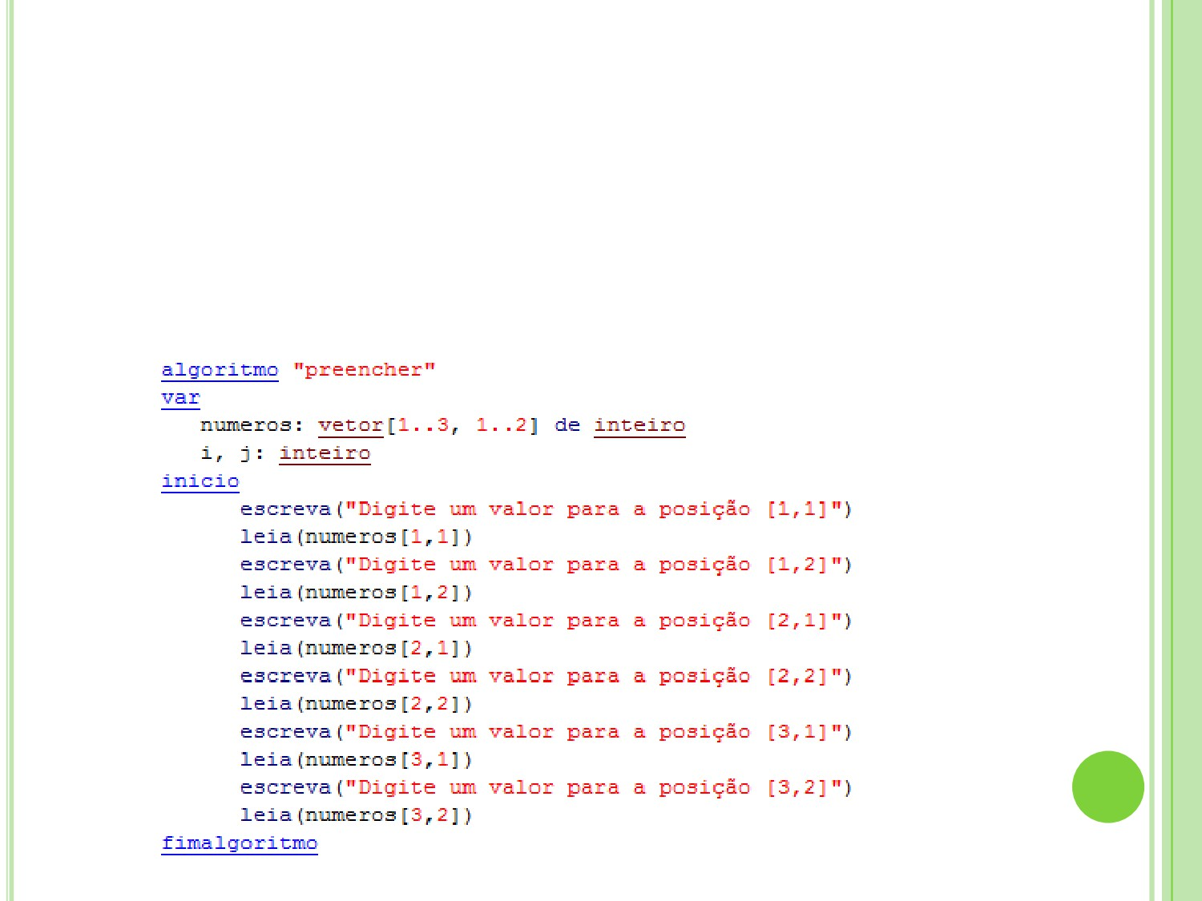
SINTAXE NO VISUALG
○ Preenchendo uma matriz
 Se quisermos atribuir valores a todas as posições da matriz, podemos fazer:

Slide 46
SINTAXE NO VISUALG
○ Preenchendo uma matriz
 Entretanto, à medida que a quantidade de elementos da matriz aumenta, fica complicado fazermos
manualmente para todas as posições.
 O melhor caminho é utilizar laços de repetição!

Slide 47
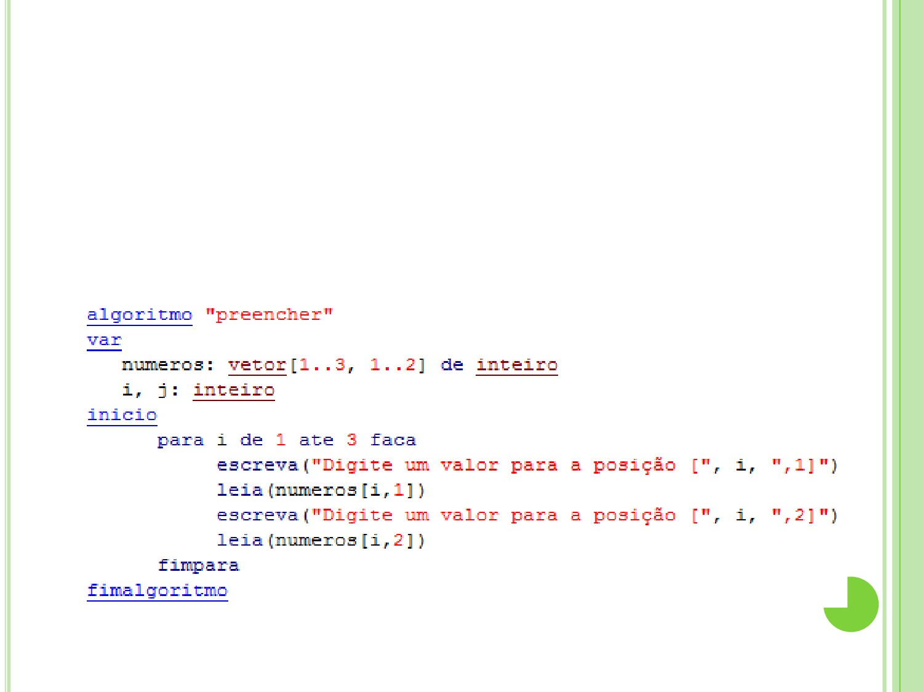
SINTAXE NO VISUALG
○ Preenchendo uma matriz
 Podemos criar um laço de repetição para variar pelas linhas, por exemplo:

Slide 48
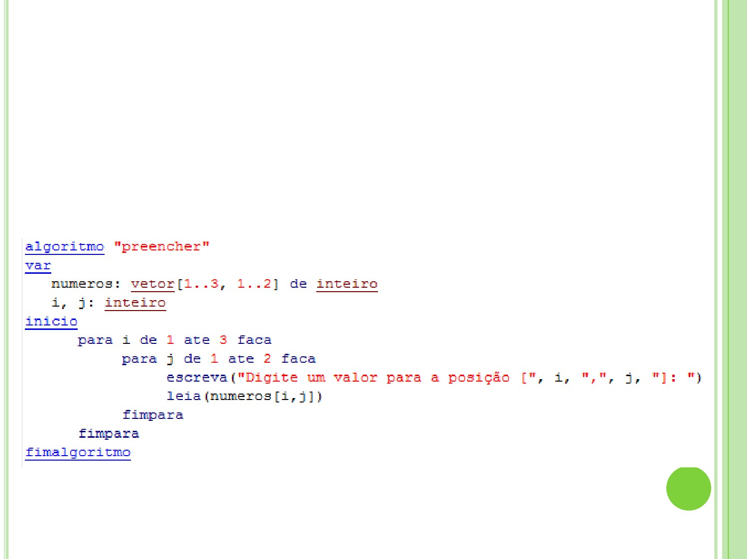
SINTAXE NO VISUALG
○ Preenchendo uma matriz
 E podemos ainda incluir um laço de repetição para variar pelas colunas também, por exemplo:

Slide 49
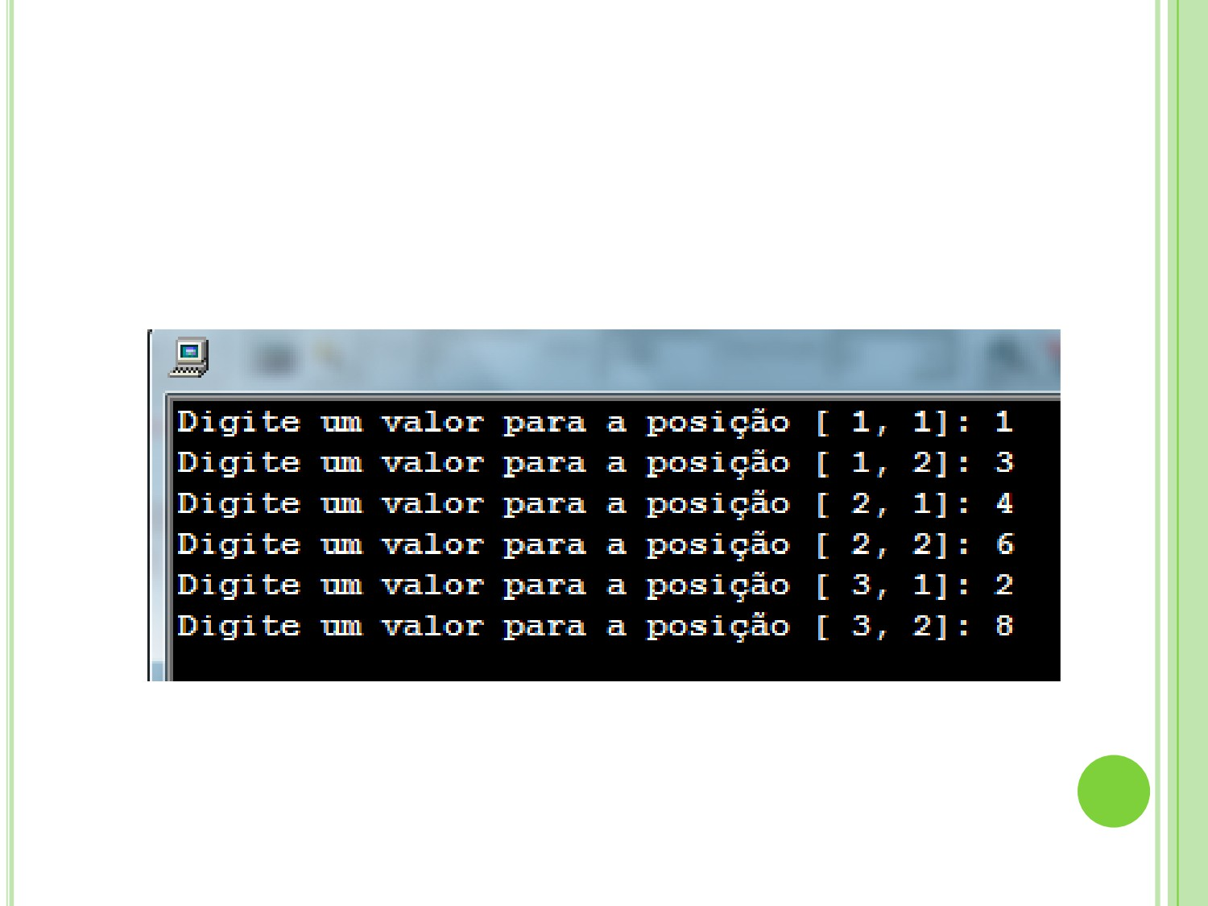
SINTAXE NO VISUALG
○ Preenchendo uma matriz
 Saída:

Slide 50
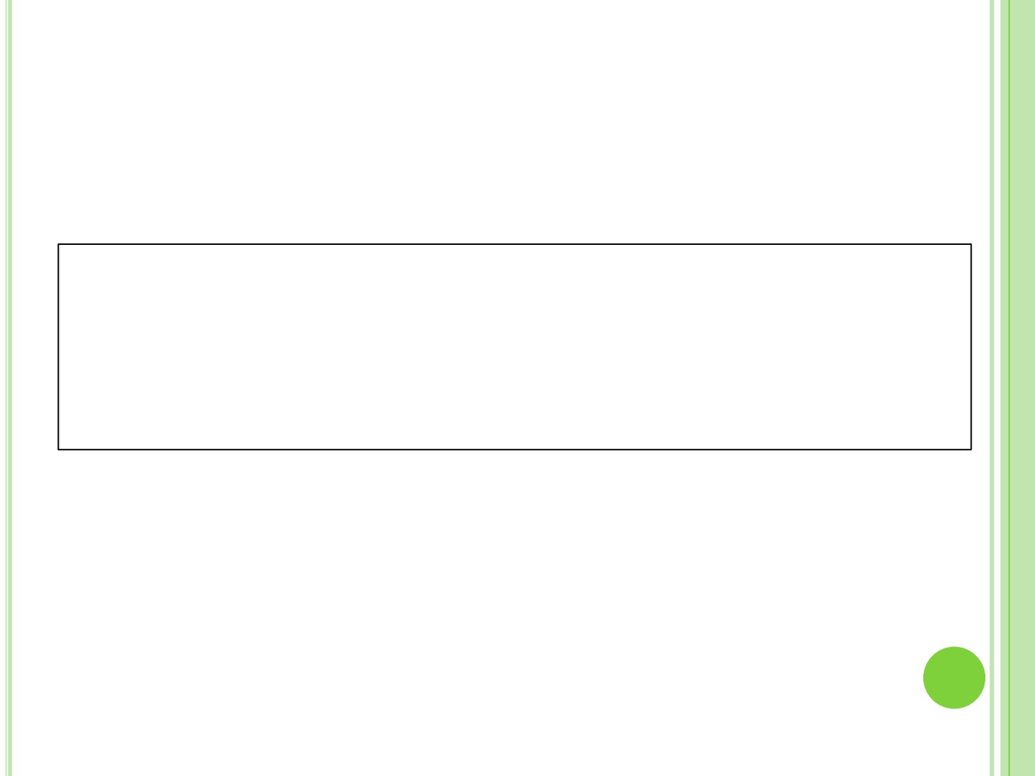
SINTAXE NO VISUALG
○ Exibindo o conteúdo de uma matriz:
escreva(“O
valor
que está
na
posição
[1,1]
p:
”, numeros[1,1])
escreva(“O valor que está escreva(“Ovalorque está escreva(“Ovalorque está
na posição [1,2] naposição [2,1] naposição [2,2]
p: ”, numeros[1,2]) p:”, numeros[2,1]) p: ”, numeros[2,2])
escreva(“O valor que está escreva(“Ovalorque está
na posição [3,1] naposição [3,2]
p: ”, numeros[3,1]) p: ”, numeros[3,2])
fimalgoritmo

Slide 51
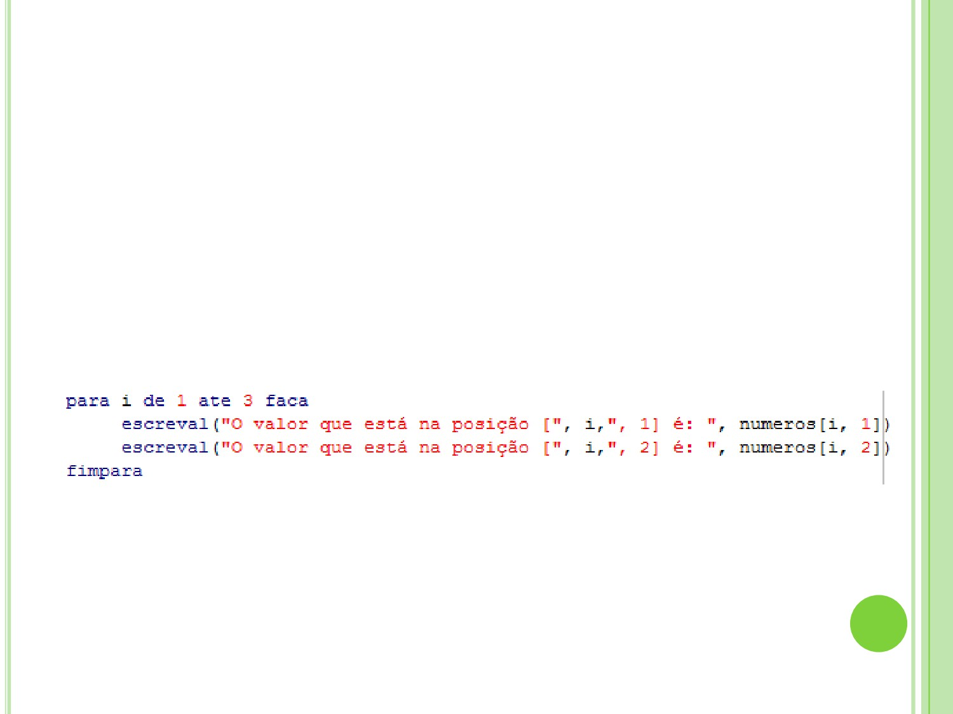
SINTAXE NO VISUALG
○ Exibindo o conteúdo de uma matriz
 Ou podemos utilizar um laço de repetição para facilitar a exibição dos valores de uma matriz
 Criando um laço para percorrer as linhas:  Exemplo:

Slide 52
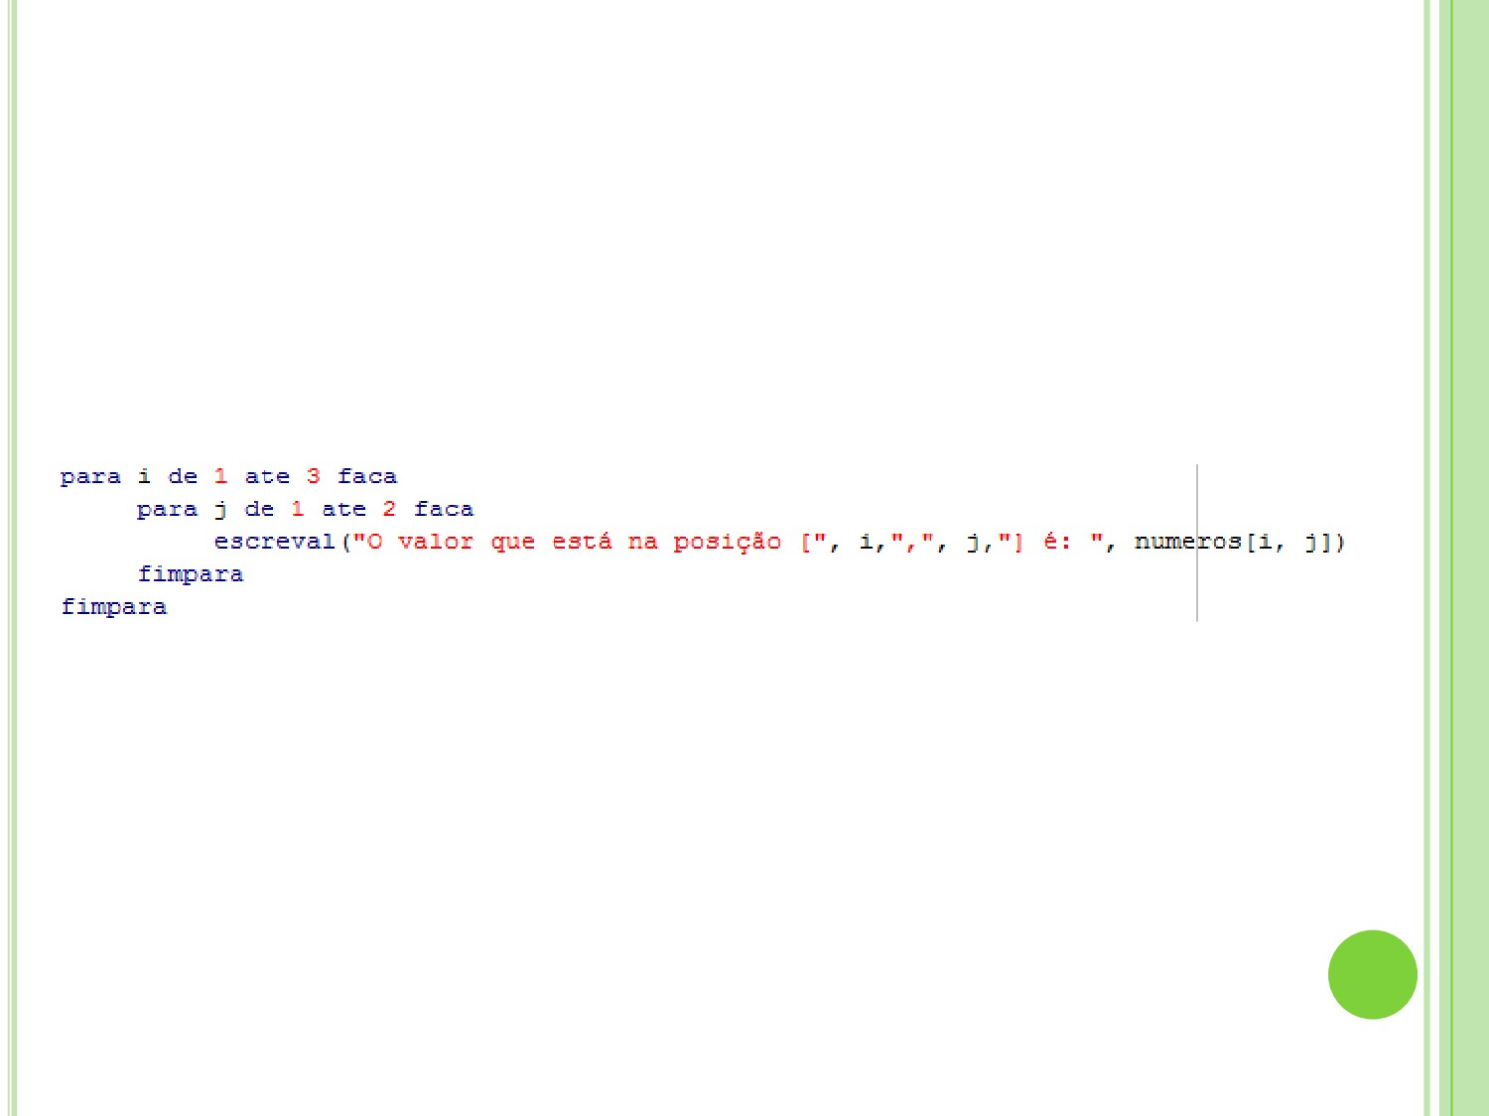
SINTAXE NO VISUALG
○ Exibindo o conteúdo de uma matriz
 E podemos ainda incluir um laço de repetição para variar pelas colunas também, por exemplo:

Slide 53
Exercício
○ Criar um algoritmo que leia uma matriz 3x3 e exiba a matriz preenchida:

Slide 54
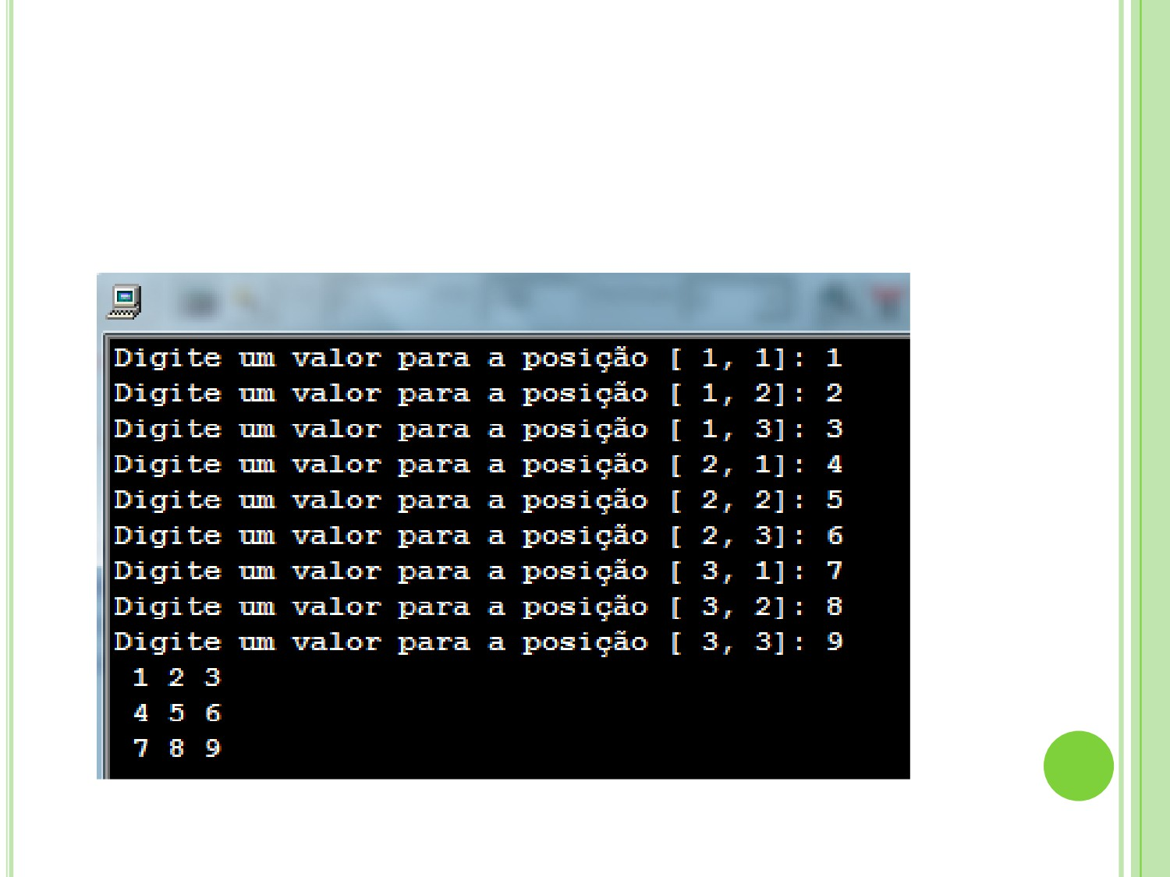
○ Saída:

Slide 55
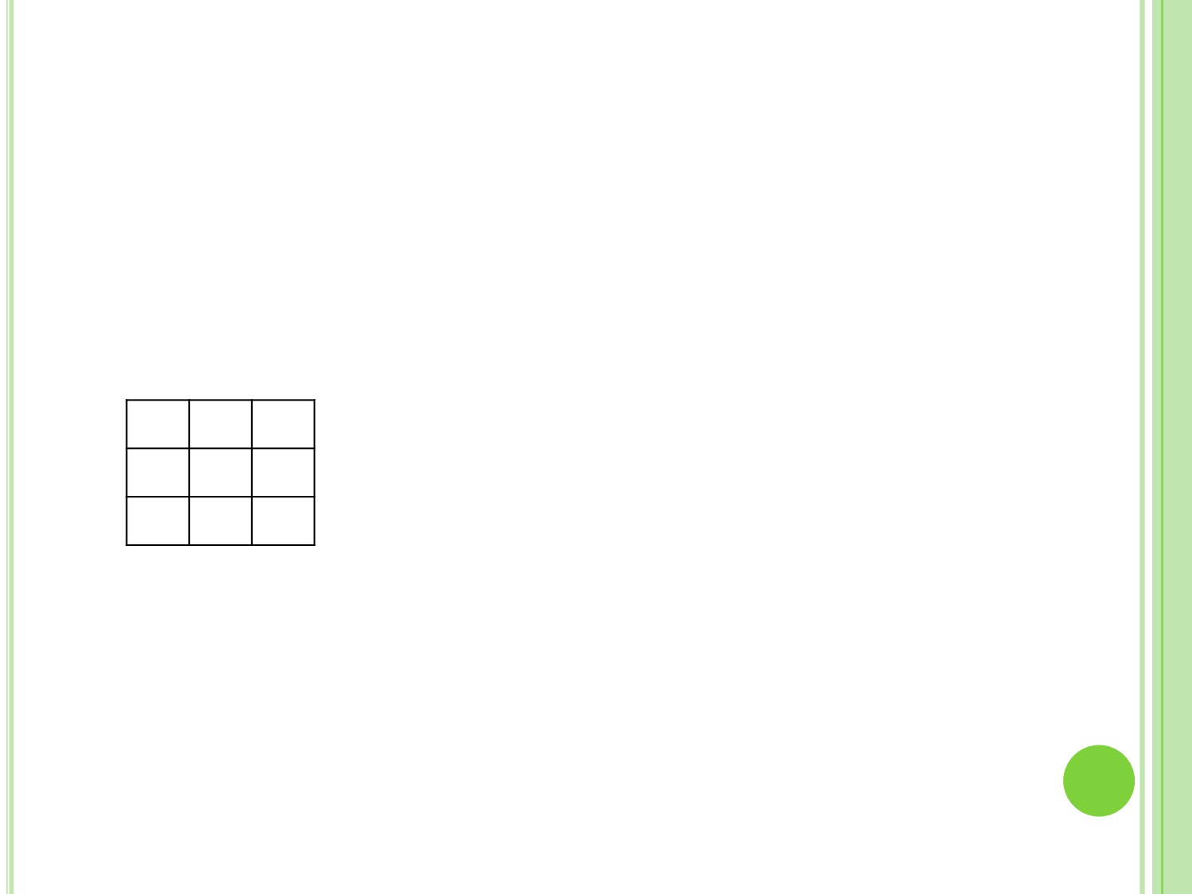
Exercício
○ Criar um algoritmo que leia uma matrizes 3x3. Em seguida, exiba a som dos elementos de cada uma
das linhas. Ex:
1
2
2
Soma Linha 1 = 5
3
2
3
Soma Linha 2 = 8
4
1
1
Soma Linha 3 = 6

Slide 56
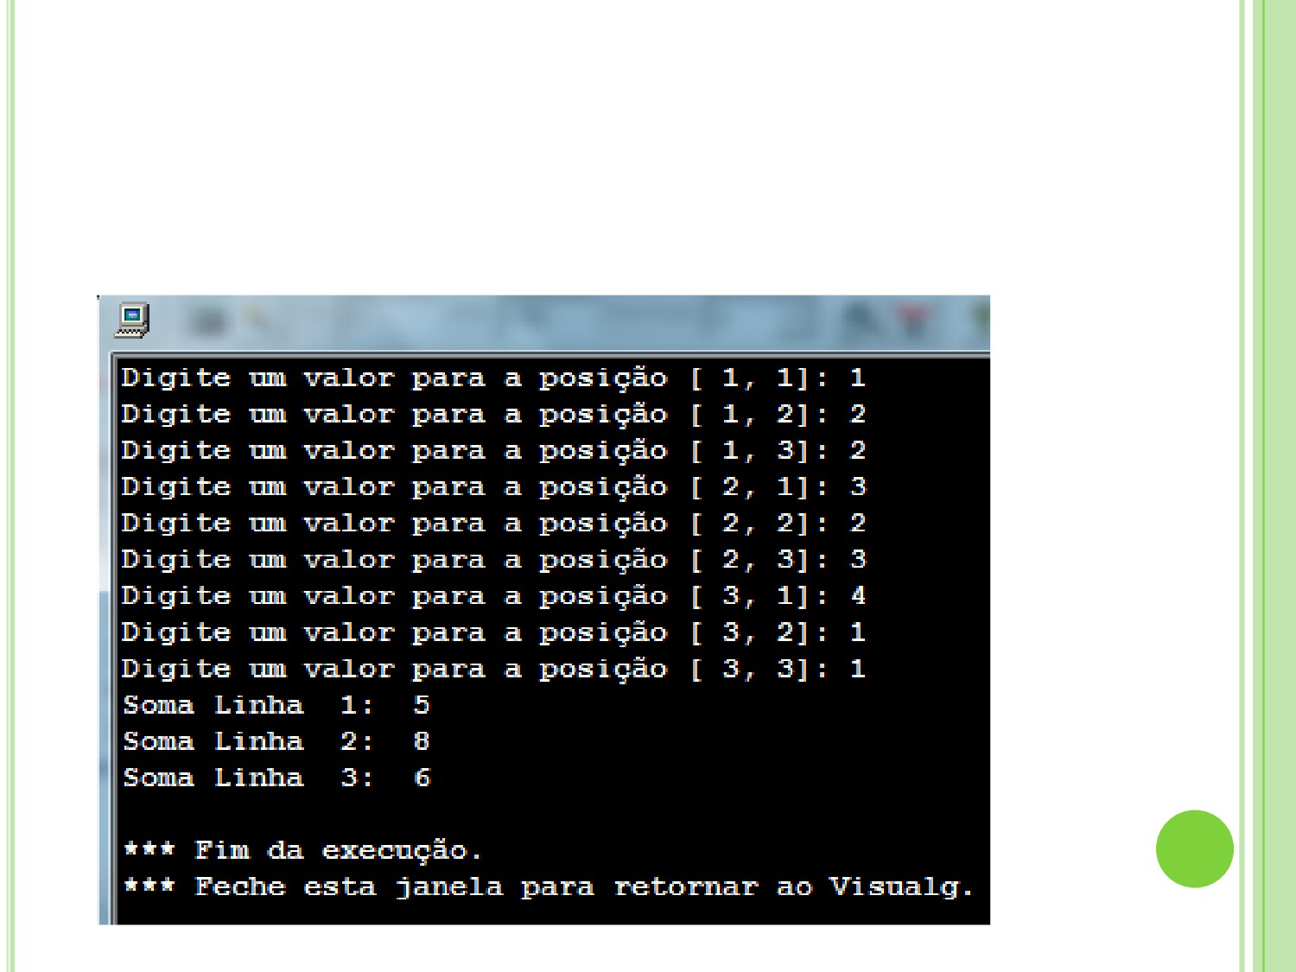
Exercício
○ Saída:

Slide 57
○ Escreva um algoritmo que leia uma matriz 4x3. Em seguida, receba um novo valor do usuário e
verifique se este valor se encontra na matriz. Caso o valor se encontre na matriz, escreva a mensagem “O valor se encontra na matriz”. Caso
contrário, escreva a mensagem “O valor NÃO se
encontra na matriz”.

Slide 58
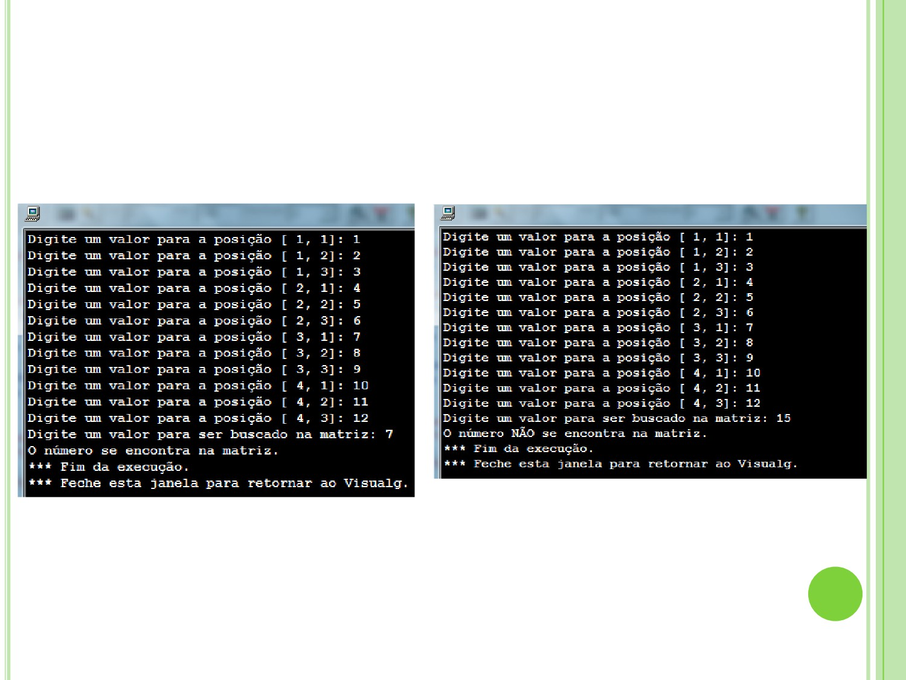
EXEMPLO 3
○ Saída:

Slide 59
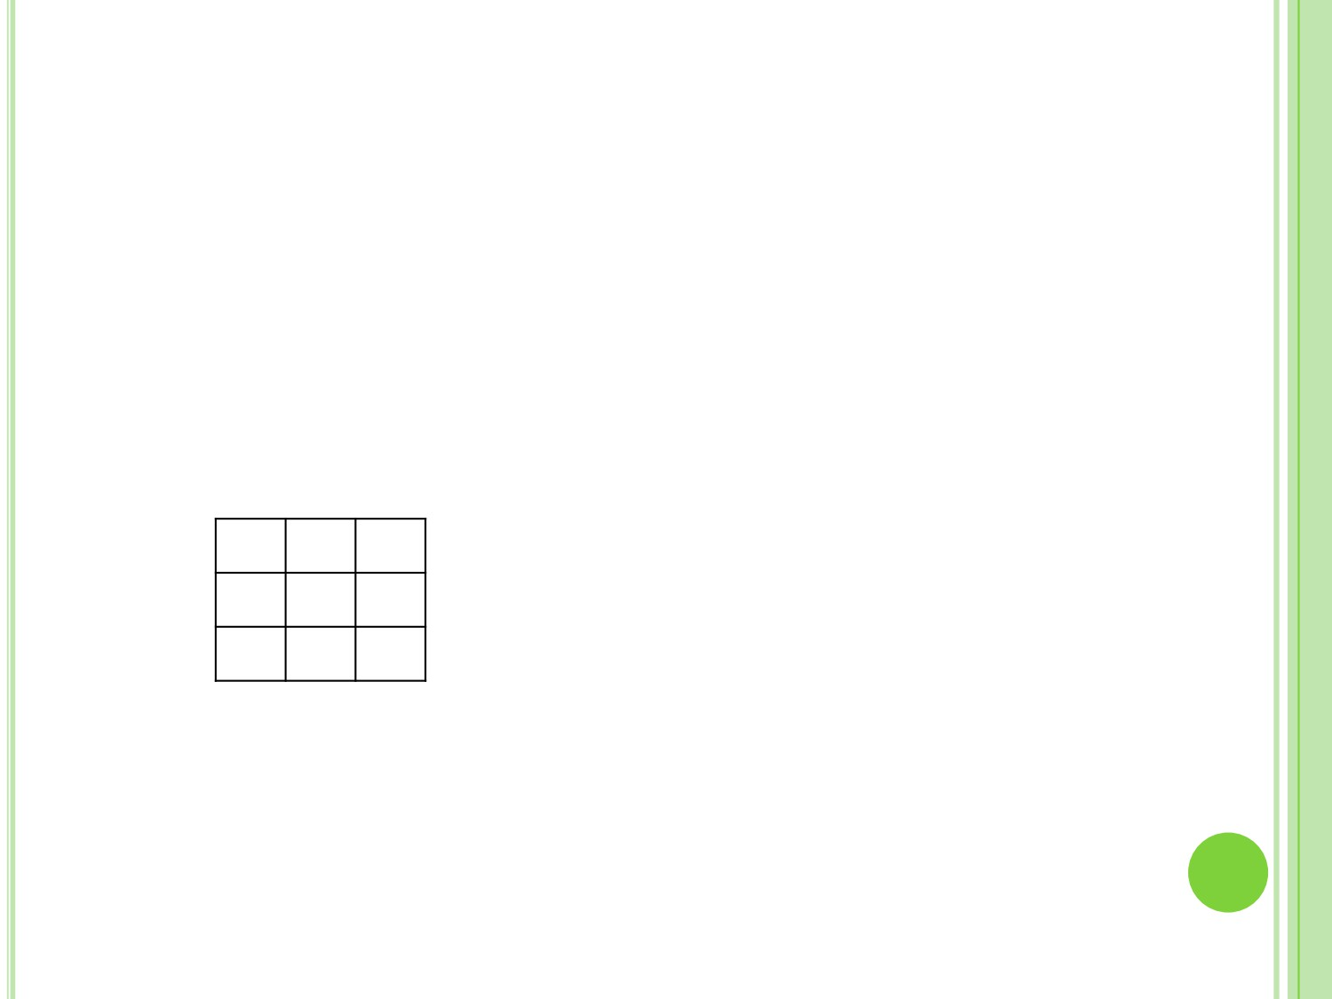
EXERCÍCIOS
1. Crie um algoritmo que leia uma matriz 5x5. Em seguida, conte quantos números pares existem na matriz.
2. Crie um algoritmo que leia uma matriz 3x3 e calcule a soma dos valores das colunas da matriz. Ex:
1
2
2
3
2
3
4
1
1
Soma Coluna 1 = 8 Soma Coluna 2 = 5 Soma Coluna 3 = 6

Slide 60

EXERCÍCIOS
3. Crie um algoritmo que calcule a média dos elementos de
uma matriz 5x2.
4. Crie um algoritmo informe qual o maior e qual o menor
elemento existente em uma matriz 6x3.
5.
Crie um algoritmo que leia uma matriz 3x3 e crie uma
segunda matriz que inverta as linhas e colunas da primeira
matriz. Ex:
Matriz
Matriz Invertida
1
2
3
1
4
7
4
5
6
2
5
8
7
8
9
3
6
9

Slide 61

EXERCÍCIOS
6.
Crie um algoritmo que leia duas matrizes 2x5 e crie uma
terceira matriz também 2x5 com o valor da soma dos
elementos de mesmo índice. Ex:
Matriz1 +
Matriz2 = Matriz3
1
2
2
4
3
6
3
2
5
3
8
5
4
1
7
7
11
8
5
5
4
4
9
9
1
2
1
9
2
11

Slide 62

EXERCÍCIOS
7.
Crie um algoritmo que calcule a soma dos valores da diagonal principal de uma matriz 5x5. Veja a diagonal principal da matriz destacada no exemplo abaixo:
1 2 5 1 4
3 2 4 2 3
4 1 2 3 7
5 5 2 4 9
1 2 4 5 1
SOMA = 10

Slide 63

EXERCÍCIOS
8.
Crie um algoritmo que verifique se uma matriz é triangular superior. Uma matriz é triangular superior se todos os elementos abaixo da diagonal principal são iguais a 0.
1 2 5 1 4
0 2 4 2 3
0 0 2 3 7
0 0 0 4 9
0 0 0 0 1

Slide 64

EXERCÍCIOS
9.
Crie um algoritmo que verifique se uma matriz é triangular inferior. Uma matriz é triangular inferior se todos os elementos abaixo da diagonal principal são iguais a 0.
1 0 0 0 0
3 2 0 0 0
4 1 2 0 0
5 5 2 4 0
1 2 4 5 1

